Slide 1
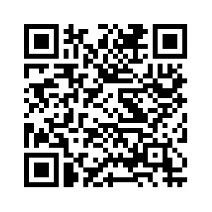



Módulo de Investigación en Prevención de VIH
Latinx Caucus:
AIDS Alabama
Comisión Latina de SIDA
George Washington University
NMAC (National Minority AIDS Council)
Red de Ensayos Clínicos de Vacunas contra el VIH (HVTN)
Sede de Ensayos Clínicos de University of Columbia
Notes:
Este módulo de entrenamiento en investigación en prevención de la infección con VIH es un trabajo de colaboración de varias personas e instituciones agrupadas en el Latinx Caucus, un grupo de trabajo del Legacy Project de la Oficina de Coordinación de las Redes de Investigación en VIH/SIDA, HANC. El Latinx Caucus se encuentra conformado por:
AIDS Alabama
La Comisión Latina de SIDA
La Universidad George Washington
NMAC – (formalmente National Minority AIDS Council)
La Sede de Ensayos Clínicos de la Universidad de Columbia
La Red de Ensayos Clínicos de Vacunas contra el VIH (HVTN)

Slide 2
MIPreVIH | Tabla de Contenido
Propósito y objetivos
VIH y epidemiología
Prevención del VIH
Investigación para la Prevención del VIH
Ética de la Investigación
Rol de la Comunidad en la Investigación
Hitos de la Investigación para la Prevención del VIH

Slide 3
MIPreVIH | Tabla de Contenido
Propósito y objetivos
VIH y epidemiología
Prevención del VIH
Investigación para la Prevención del VIH
Ética de la Investigación
Rol de la Comunidad en la Investigación
Hitos de la Investigación para la Prevención del VIH

Slide 4
proposito
Informar a las comunidades más afectadas por la epidemia acerca del proceso de investigación sobre el VIH y el rol que juegan en la búsqueda de nuevas estrategias de prevención que se adapten a sus necesidades
Notes:
El módulo fue adaptado, actualizado y traducido de su versión original en inglés.
Participaron en la revisión del contenido los miembros del Latinx Caucus y el equipo del Legacy Project de HANC.
El módulo se encuentra disponible en el portal web de HANC. En este portal web también podrán encontrar la guía para el facilitador, el cuaderno para el participante, un instrumento de evaluación.
Adicionalmente, también podrán encontrar la versión original en inglés bajo el título de ”HIV Prevention Research Module” (HPR module).

Slide 5
objetivos
Conocer sobre el VIH, el SIDA, su epidemiología y las estrategias de prevención biomédica vigentes
Aprender sobre el proceso de investigación en prevención del VIH
Informarse sobre el rol de la comunidad en la investigación sobre VIH
Revisar las investigaciones sobre prevención que cambiaron el curso de la epidemia del VIH y el SIDA en el mundo
Notes:
Al terminar el módulo los participantes…
[LEER DIAPOSITIVA]
El módulo pone énfasis en el proceso de la investigación biomédica para identificar intervenciones para la prevención de la infección con VIH. Asimismo, el módulo aborda la importancia de la protección de los participantes en los estudios de investigación y destaca el rol de la comunidad en el proceso de la investigación biomédica.
Por último, se presenta una revisión de las investigaciones en prevención de la infección del VIH mas destacadas que contribuyeron a cambiar el curso de la epidemia del SIDA en el mundo.

Slide 6
MIPreVIH | Tabla de Contenido
Propósito y objetivos
VIH y epidemiología
Prevención del VIH
Investigación para la Prevención del VIH
Ética de la Investigación
Rol de la Comunidad en la Investigación
Hitos de la Investigación para la Prevención del VIH

Slide 7
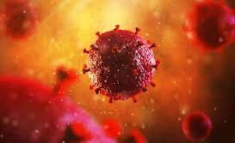
¿Que es el vih?
Notes:
VIH es una sigla que corresponde a las letras iniciales del Virus de Inmunodeficiencia Humana
El VIH busca a las células que conforman nuestro sistema inmunológico que nos ayudan a combatir enfermedades, se acopla a ellas y se replicarse al hacerlo debilita el sistema inmune de la persona dejándola indefensa ante las enfermedades.
Una serie de factores (biológicos, comportamentales, sociales, estructurales, geográficos, etc.) hacen que algunas personas y poblaciones sean más vulnerables a la infección con el VIH que otras.

Slide 8
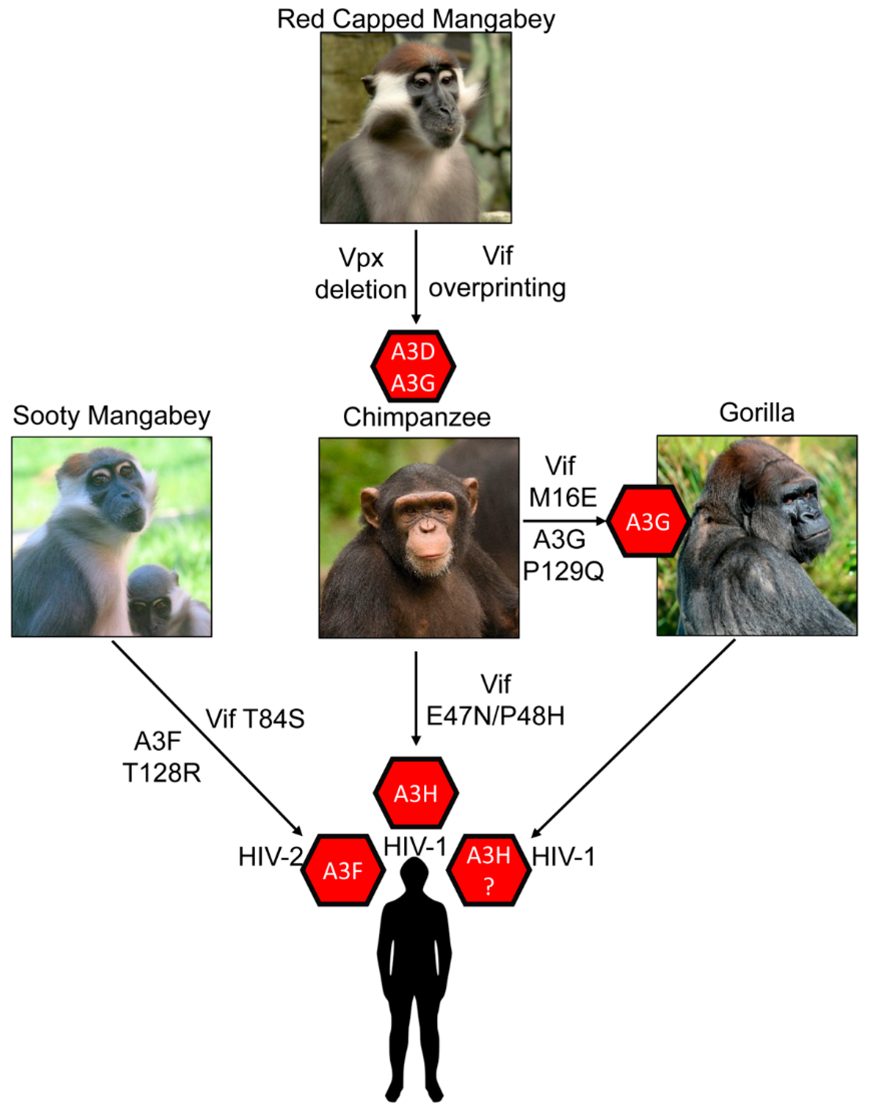
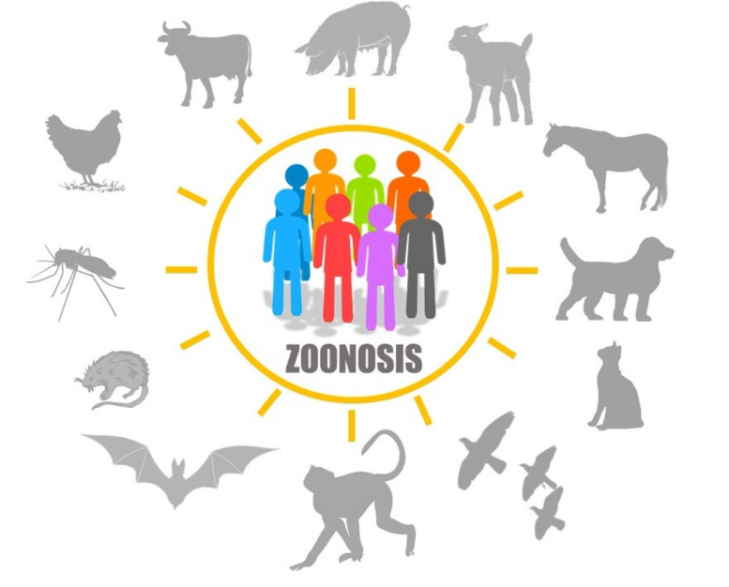

¿Qué es VIH?
Notes:
Los investigadores han encontrado que el virus (virus de inmunodeficiencia símica) inicialmente se encontraba en primates del África Central (chimpancés) y fue transmitida al ser humano a finales de 1800.
Cuando una enfermedad se pasa de un animal a un ser humano, se le denomina una enfermedad zoonótica. Otros ejemplos de enfermedades zoonóticas incluyen la rabia, ciertos tipos de coronavirus, la sarna, la fiebre amarilla, etc.

Slide 9
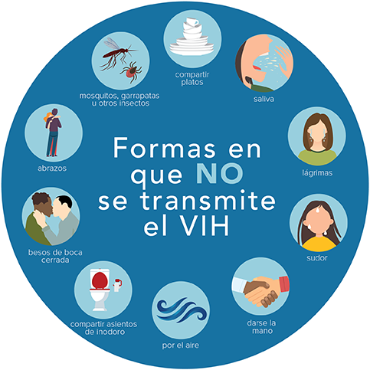
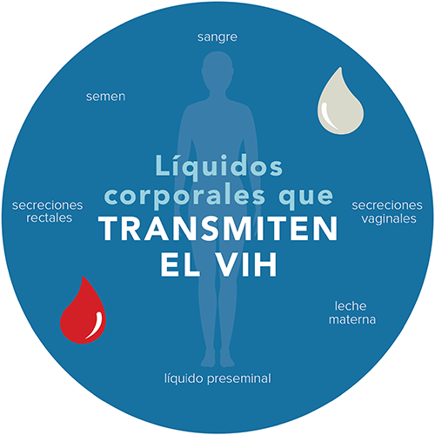
¿Cómo se transmite y NO transmite el VIH?
Fuente CDC
Notes:
El VIH se transmite a través de líquidos y fluidos corporales tales como:
Sangre
Semen
Líquido preseminal
Secreciones vaginales
Secreciones rectales
Leche materna
El VIH NO se transmite por:
Picadura de insectos (mosquitos, arañas)
Besos
Abrazos
Estrechar la mano/dar la mano
Sudor
Compartir la vajilla o los cubiertos
Compartir el baño

Slide 10
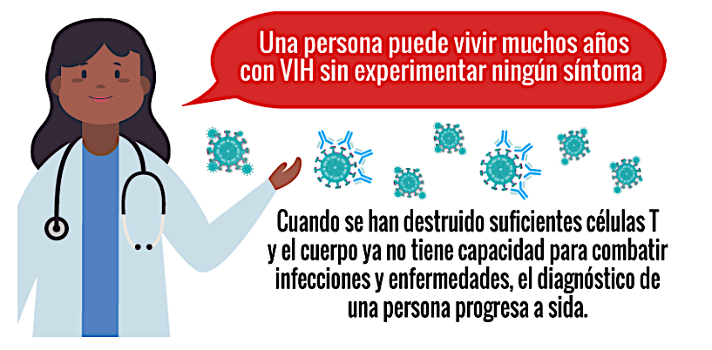
¿Qué es SIDA?
Notes:
Si una persona vive con el VIH y no lo trata, la infección puede convertirse el Síndrome de Inmunodeficiencia Adquirida o SIDA.
El SIDA es la fase más avanzada de la infección por el VIH. Las personas con SIDA tienen el sistema inmunológico muy deteriorado y pueden contraer una cantidad de otras infecciones o enfermedades que pueden resultar muy graves. Por ejemplo, una gripe, que en una persona saludable sería un resfrió leve, se podría convertir en neumonía en una persona que tiene SIDA, y esto se debe a que su sistema inmunológico no tiene la capacidad para combatir la infección o gripe.
Vivir con VIH no es sinónimo con vivir con SIDA.
Por eso es importante estar siempre pendiente de su salud y hacerse la prueba de VIH si nos exponemos a la infección para poder tomar las medidas necesarias para mantenernos saludables.

Slide 11

Epidemiología del VIH y el SIDA
En 2021, en el mundo:
~ 38 millones 500 mil personas vivían con VIH en todo el mundo
aproximadamente un millón 500 mil personas adquirieron el VIH
Notes:
ONUSIDA reporta que en 2021 habían aproximadamente 38.4 millones de personas viviendo con VIH en el mundo.
1.5 millones de esas personas adquirieron el VIH en el año 2021.
Cada día se diagnostican alrededor de 7,000 nuevas infecciones de VIH en el mundo.

Slide 12
Epidemiología del VIH y el SIDA
Seattle
Boston - Fenway
Rochester
Boston (2)
Cleveland
New York (2)
Nashville
New York (2)
San Francisco
Newark
Philadelphia
Washington - DC
Los Angeles – Vine St
Durham - Duke
Birmingham
Chapel Hill
Atlanta – Ponce de Leon
En 2021 en Latinoamérica
Aproximadamente 2.2 millones de personas vivían con VIH
Este dato corresponde a las personas que han recibido un diagnóstico
Es probable que hayan más personas viviendo con VIH en el continente pero que no tienen acceso hacerse la prueba
Atlanta – Hope Clinic
Notes:
[LEER LA DIAPOSITIVA]
En el Caribe, se diagnosticaron aproximadamente 14,000 nuevas personas viviendo con VIH en el 2021. Existen entre 350,000 y 590,000 personas viviendo con HIV en el Caribe.

Slide 13
Epidemiologia del VIH y el SIDA
En los Estados Unidos
1.2 millones de personas viven con VIH y hay ~ 37,000 nuevos diagnósticos de VIH cada año
Los hispanos y latinos conforman el 18% de la población de los Estados Unidos
Sin embargo, en 2019 cerca de 30% de nuevas infecciones de VIH se reportaron en esta población
Como referencia, la participación de hispanos y latinos en investigación biomédica:
<10% general
<12% en prevención de VIH
Notes:
[LEER LA DIAPOSITIVA]
La mayoría de las nuevas infecciones se reportan en las comunidades de Afro-Americanos y de Hispanos/Latinos; y entre hombres que tienen sexo con hombres y personas transgénero.

Slide 14
MIPreVIH | Tabla de Contenido
Propósito y objetivos
VIH y epidemiología
Prevención del VIH
Investigación para la Prevención del VIH
Ética de la Investigación
Rol de la Comunidad en la Investigación
Hitos de la Investigación para la Prevención del VIH

Slide 15
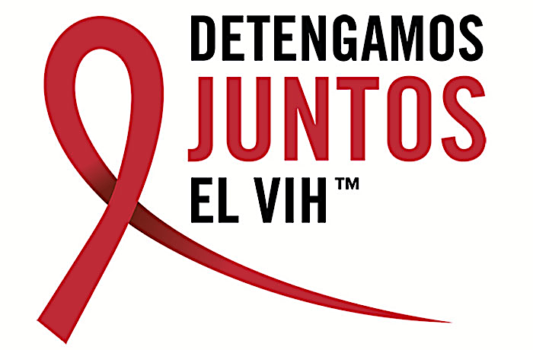
Prevencion de la infeccion por vih
Notes:
“Detengamos Juntos el VIH” es la nueva campaña del Centro para el Control y Prevención de Enfermedades de los Estados Unidos (CDC por sus siglas en inglés) y es parte de una iniciativa nacional para poner fin a la epidemia del VIH y que se sustenta en cuatro pilares:
Diagnosticar tempranamente a todas las personas que viven con VIH,
Dar tratamiento inmediato a las personas que viven con VIH para que alcancen la supresión viral,
Prevenir las nuevas transmisiones de VIH usando intervenciones exitosas que hayan sido comprobadas,
Responder rápidamente a los brotes de VIH a través de servicios de prevención y tratamiento accesibles a las personas que los necesiten.

Slide 16
Prevención del VIH
Prevenir: “...medidas o acciones que se toman para evitar que suceda una cosa considerada negativa...”
Evitar que el VIH ingrese al cuerpo y afecte nuestro sistema inmunológico
Notes:
Pero qué significa prevenir. El CDC define la prevención como:
[LEER DIAPOSITIVA]
En el caso del VIH, la prevención contempla las diferentes acciones que una persona puede hacer para evitar que el VIH ingrese al cuerpo.
Sin embargo, esto puede ser más complicado de lo que parece, de lo contrario no existiría una epidemia de gran magnitud como la que existe actualmente.

Slide 17
Prevención del VIH
¿Cuáles creen ustedes que son las maneras de prevenir la infección del VIH?
Notes:
[PERMITA QUE LA AUDIENCIA MENCIONE ALGUNAS DE LAS ESTRATEGIAS DE PREVENCION. SI TIENE UNA PIZARRA, ANOTE LAS RESPUESTAS PARA LUEGO VOLVER A ELLAS]

Slide 18
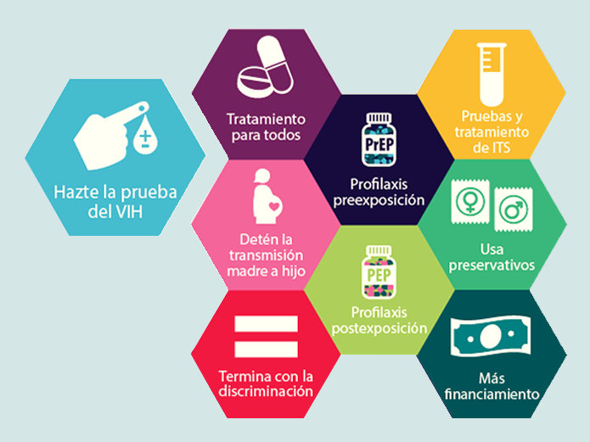
Prevención del VIH
vertical
OPS/OMS
Notes:
¿Cómo prevenir la infección con el VIH?
Teniendo relaciones sexuales de menor riesgo
Usando correcta y consistentemente condones y lubricantes en cada relación sexual
Usando la profilaxis pre-exposición (PrEP)
Usando la profilaxis post-exposición (PEP)
Haciéndose la prueba del VIH con frecuencia
Haciéndose exámenes para infecciones de transmisión sexual y tratarlas si alguna es diagnosticada
Usando antirretrovirales para la prevención aun cuando no se vive con el VIH
Usando antirretrovirales durante el embarazo, parto, puerperio y la lactancia
¿Qué otras estrategias existen para la prevención del VIH?
Si se consume drogas inyectables, usar jeringas y agujas nuevas y nunca compartirlas

Slide 19
Prevención de la Infección con VIH
El objetivo de la prevención con VIH es reducir el número de nuevas infecciones en la comunidad.
Notes:
El objetivo final de la prevención es acabar con la epidemia del VIH.
Cero infecciones nuevas
Cero muertes relacionadas a la infección con VIH
Tener una comunidad mas saludable

Slide 20
Prevención Combinada del VIH
Consiste en la combinación de intervenciones biomédicas, comportamentales y estructurales que se acomodan a las necesidades de prevención de personas y comunidades especificas
Notes:
[LEER LA DIAPOSITIVA\
FUENTES:
CDC. Prevención del VIH. https://www.cdc.gov/hiv/spanish/basics/prevention.html
OPS. Prevención Combinada de la Infección por el VIH. https://www.paho.org/es/temas/prevencion-combinada-infeccion-por-vih#:~:text=El%20ONUSIDA%20define%20la%20prevenci%C3%B3n,satisfacer%20las%20necesidades%20de%20prevenci%C3%B3n
UNAIDS. Combination HIV Prevention: Tailoring and Coordinating Biomedical, Behavioural and Structural Strategies to Reduce New HIV Infections: https://www.unaids.org/en/resources/documents/2010/20101006_JC2007_Combination_Prevention_paper

Slide 21


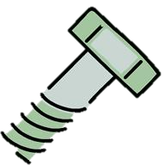


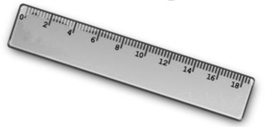





Caja de Herramientas para la Prevención Combinada del VIH
Notes:
Esta es la analogía de la “caja de herramientas” que está compuesta por un conjunto de herramientas o instrumentos que nos ayudan a prevenir la infección con el virus y a controlar las nuevas infecciones en la comunidad.

Slide 22
Caja de Herramientas para la Prevención Combinada
INTERVENCIONES BIOMEDICAS
INTERVENCIONES COMPORTAMENTALES
INTERVENCIONES ESTRUCTURALES
Notes:
Cómo conversáramos hace algunas diapositivas atrás, existen tres enfoques para controlar la epidemia del VIH:
Las intervenciones biomédicas
Las intervenciones comportamentales
Las intervenciones estructurales

Slide 23
Caja de Herramientas para la Prevención Combinada
diagnóstico y tratamiento de Infecciones de Transmisión Sexual (ITS)
condones y lubricantes
pruebas de VIH
antirretrovirales para el tratamiento
antirretrovirales para la prevención
HERRAMIENTAS:
Intervenciones biomédicas
Notes:
Las intervenciones biomédicas hacen referencia a la combinación de intervenciones para reducir el riesgo de adquirir el VIH y suelen acompañarse de intervenciones conductuales y estructurales
Las intervenciones biomédicas incluyen:
[LEER LA DIAPOSITIVA]
Mas adelante revisaremos en detalle que contemplan estas intervenciones biomédicas.

Slide 24
Caja de Herramientas para la Prevención Combinada
HERRAMIENTAS:
Intervenciones comportamentales
consejería de reducción de comportamientos de riesgo
educación sexual integral
educación de pares
campañas de mercadeo social
tratamiento de uso/abuso de consumo de drogas y alcohol
Notes:
Las intervenciones comportamentales incluyen:
[LEER LA DIAPOSITIVA]

Slide 25
Caja de Herramientas para la Prevención Combinada
asegurar comida, vivienda, transporte y trabajo a las personas más vulnerables a la epidemia
reducción del estigma y la discriminación
HERRAMIENTAS:
Intervenciones estructurales
asegurar la aplicación de las leyes que protegen los derechos de las personas
asegurar el acceso a servicios de salud y servicios legales
prevenir la violencia de género
Notes:
Las intervenciones estructurales incluyen estos componentes que “deberían” estar rodeando el ovalo y que de alguna manera afectan a las intervenciones biomédicas y comportamentales
[LEER LA DIAPOSITIVA]

Slide 26
Caja de Herramientas para la Prevención Combinada
diagnóstico y tratamiento de Infecciones de Transmisión Sexual (ITS)
asegurar comida, vivienda, transporte y trabajo a las personas más vulnerables a la epidemia
condones y lubricantes
reducción del estigma y la discriminación
pruebas de VIH
antirretrovirales para el tratamiento
antirretrovirales para la prevención
BIOMEDICAS
ESTRUCTURALES
consejería de reducción
de comportamientos
de riesgo
educación sexual integral
COMPORTAMENTALES
campañas de
mercadeo social
educación de pares
tratamiento de uso/abuso de consumo de drogas y alcohol
asegurar el acceso a servicios de salud y servicios legales
asegurar la aplicación de las
leyes que protegen los derechos
de las personas
prevenir la violencia de género
Notes:
Esta diapositiva esta un poco apretada pero a su vez nos da una idea de todos los

Slide 27
MIPreVIH | Tabla de Contenido
Propósito y objetivos
VIH y epidemiología
Prevención del VIH
Investigación para la Prevención del VIH
Ética de la Investigación
Rol de la Comunidad en la Investigación
Hitos de la Investigación para la Prevención del VIH

Slide 28

Investigacion para la prevención del VIH
Notes:
En este módulo nos enfocaremos en la investigación de las intervenciones biomédicas haciendo énfasis en la investigación para la prevención de la infección por VIH

Slide 29
Investigación en Salud
Proceso sistemático de evaluación para dar solución a un problema de salud que afecta a la comunidad y a sus miembros
Descubrimiento de nuevas intervenciones para tratar, prevenir y controlar una enfermedad a través del método científico
Se diseñan y conducen investigaciones para probar o evaluar:
Intervenciones biomédicas
Intervenciones comportamentales
Intervenciones estructurales
Notes:
La investigación en salud pública es el proceso sistemático y riguroso que se conduce cuando se encuentra un problema de salud que afecta a la comunidad y sus miembros.
Pregunte a los participantes:
¿Conocen de alguna epidemia reciente que se ha resuelto a través de la investigación?
Las respuestas podrían ser la epidemia del COVID-19
La investigación en salud pública, usa el método científico para descubrir nuevas intervenciones para tratar, prevenir y controlar una enfermedad en la comunidad.
En este módulo nos enfocaremos en la investigación biomédica para encontrar nuevas intervenciones para la prevención de la infección con el VIH.

Slide 30
Investigaciones Biomédicas
Seguridad:
Que la intervención no haga daño
Aceptabilidad y adherencia:
Si se usará el producto/ intervención conforme se diseñó
Si previene y controla la enfermedad
Eficacia:
Que la intervención produzca el efecto deseado
Notes:
Los investigadores que buscan soluciones para los problemas de salud priorizan:
[LEER LA DIAPOSITIVA]

Slide 31
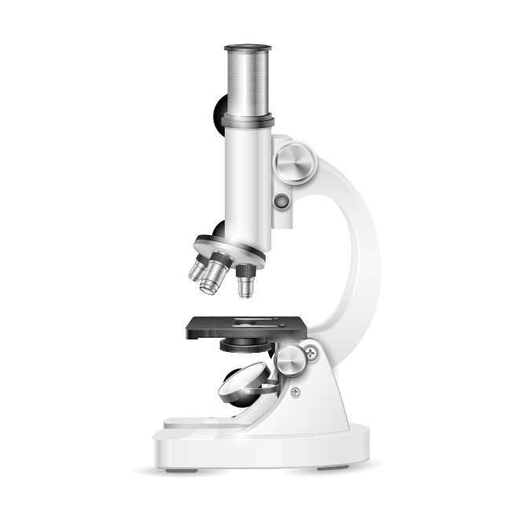





Proceso de la Investigación Biomédica
Notes:
El proceso de investigación comienza con ideas que luego se evalúan en el laboratorio y continúa con evaluaciones adicionales en animales menores (ratones, conejillos de indias, conejos) y luego en primates (chimpancés, macacos, etc.)
En última instancia se diseñan investigaciones en seres humanos para determinar si la intervención es segura y si resuelve el problema de salud que quiere resolver.

Slide 32

Todo empieza con una idea…
Investigadores de universidades, centros de investigación y compañías privadas generan ideas sobre cómo PODRÍA funcionar una intervención para la prevención del VIH.
Miles de científicos de todo el mundo aportan ideas nuevas año tras año.
Muy pocas ideas tienen éxito y muchas menos avanzan a la siguiente etapa...
Notes:
[LEER LA DIAPOSITIVA]

Slide 33
Etapa Pre-clínica: Laboratorios
Las ideas más prometedoras se evalúan en el laboratorio, en modelos por computadora y usando otras herramientas.
Se evalúan en universidades, institutos de investigación y compañías privadas.
Las ideas se mejoran y se desarrolla una intervención experimental para evaluarlas
en animales.
Notes:
[LEER LA DIAPOSITIVA]

Slide 34



Etapa Pre-clínica: Animales
Algunas intervenciones experimentales desarrolladas en laboratorios se evalúan en animales.
Los científicos evalúan si la intervención funciona de la manera esperada y si es segura.
Por lo general, las intervenciones se evalúan en ratones, conejos y primates no humanos.
En este paso participan centros regionales de investigación con primates, universidades y algunas compañías privadas.
Notes:
[LEER LA DIAPOSITIVA]
En la fase pre-clínica, en una fase inicial se pueden usar animales menores como ratones, los conejillos de indias/cobayas/cuyes, y los conejos.
En fases mas avanzadas de las investigaciones pre-clínicas se usan primates (monos).

Slide 35
Etapa Clínica: Seres Humanos
Sólo las intervenciones que son seguras en los estudios realizados en las etapas pre-clínicas pasan a las pruebas con seres humanos para evaluar si la intervención funciona de la misma manera.
Son pocas las intervenciones que llegan a fase clínica.
Las pruebas en seres humanos se llevan a cabo en centros de investigación especializados en todo el mundo y se conducen con estrictos controles éticos y científicos.
Notes:
[LEER LA DIAPOSITIVA]

Slide 36
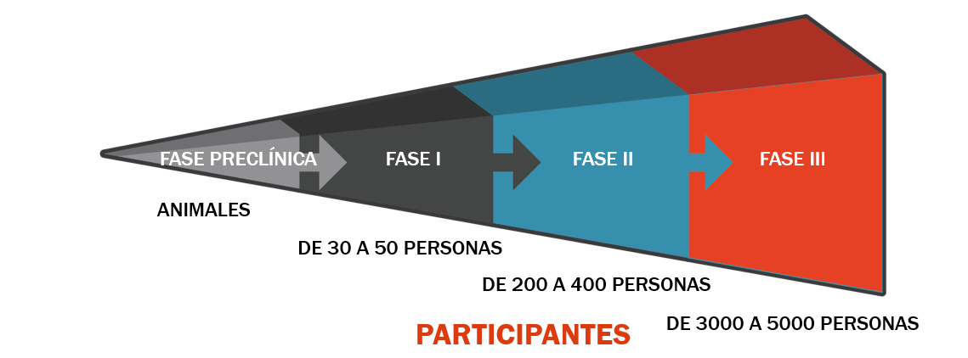
Fases de los Estudios Clínicos
LA INTERVENCION
¿Funciona para prevenir el VIH?
¿Es segura?
¿Cuál es la mejor dosis?
¿Es segura?
¿Es segura?
¿Produce el efecto esperado?
¿Produce el efecto esperado?
¿Protege después de la exposición al virus?
12 – 16 meses
16 – 24 meses
36 – 48 meses
Notes:
Las intervenciones biomédicas se evalúan en varias etapas y toma varios años.
Este diagrama nos resume las etapas de la investigación biomédica:
La etapa pre-clínica en la que la intervención se evalúa en animales, y
La etapa clínica que evalúa si la intervención funciona en seres humanos. La etapa clínica se conduce a través de ESTUDIOS CLINICOS, tiene a su vez tres fases:
En la fase I, también llamada de seguridad, evalúa si la intervención es segura, es decir, no causa daño a las personas que participan en el estudio Y si la intervención causa el efecto que se espera. En esta fase participan muy pocas personas (30 – 40) quienes participan por 12 o 16 meses.
En la fase II, se pone énfasis en la seguridad, y con los datos del estudio de la fase I (que la intervención tiene el efecto esperado) se evalúa la dosis adecuada. En esta fase participan entre 200 y 300 personas a quienes se les da seguimiento de 16 a 24 meses.
En la fase III, con los resultados del estudio de fase II, se evalúa la eficacia de la intervención, es decir, si la intervención funciona en un mayor y más diverso número de personas. En esta fase participan las personas que son más vulnerables al problema de salud que se está estudiando. Esta fase requiere de miles de personas y dura entre tres y cuatro años.
Destacar que el proceso completo de una investigación biomédica puede tomar mas de 10 años

Slide 37

¿Quiénes pueden participar en la Investigación Biomédica?
Notes:
Para evaluar si una intervención es eficaz es importante evaluarla en una diversidad de personas: de diferentes edades, de diferentes razas, de diferentes etnias, de diferente sexo, de diferente género, con diferentes comportamientos.
La diversidad en la participación en los estudios clínicos nos asegura que los resultados serán aplicables a la mayor cantidad de personas y a diferentes comunidades de manera global.

Slide 38









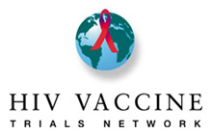
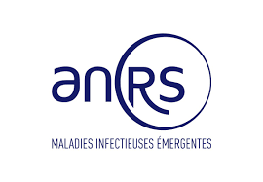

¿Quiénes Investigan?
Notes:
Muchas organizaciones se dedican a la investigación de la infección por el VIH:
Universidades, hospitales/clínicas, fundaciones, organizaciones sin fines de lucro
Compañías privada y compañías farmacéuticas
Las redes de investigaciones clínicas en VIH/SIDA de los Institutos Nacionales de Salud de los Estados Unidos:
El Grupo de Trabajo de Ensayos Clínicos de SIDA (ACTG)
La Red de Investigación de Vacunas contra el VIH (HPTN)
La Red Internacional de Ensayos Clínicos de SIDA en Madres, Niños y Adolescentes (IMPAACT)
La Red de Investigación de Prevención del VIH (HPTN)
La Red de Ensayos Clínicos de Intervenciones de VIH/SIDA en Adolescentes (ATN)

Slide 39
¿Podrían mencionar algunos problemas de salud que se han solucionado o eliminado como producto de la investigación?
Notes:
[LEER LA DIAPOSITIVA]

Slide 40
Enfermedades que se Previenen con Vacunas
VACUNA | DESCUBRIMIENTO DE LA CAUSA | VACUNA DESARROLLADA PARA USO EN SERES HUMANOS | AÑOS TRANSCURRIDOS HASTA EL DESARROLLO DE LA VACUNA
H. influenzae tipo B | 1892 | 1985 | 93
Herpes (HSV-1) | 1919 | No disponible | Más de 100
Tos ferina | 1906 | 1926 | 20
Poliomielitis | 1909 | 1954 | 45
Fiebre amarilla | 1900 | 1935 | 35
Influenza | 1933 | 1945 | 12
Sarampión | 1911 | 1957 | 46
Hepatitis A | 1973 | 1995 | 22
Hepatitis B | 1967 | 1984 | 17
HPV | 1974 | 2007 | 33
COVID-19 | 2019 | 2020 | 1
VIH | 1983 | No disponible | Más de 40
Notes:
Mencionar otras investigaciones que conllevaron a encontrar soluciones producto de la investigación
El descubrimiento de los antibióticos
El tratamiento de la infección con VIH usando medicamentos antiretrovirales

Slide 41
MIPreVIH | Tabla de Contenido
Propósito y objetivos
VIH y epidemiología
Prevención del VIH
Investigación para la Prevención del VIH
Ética de la Investigación
Rol de la Comunidad en la Investigación
Hitos de la Investigación para la Prevención del VIH

Slide 42

¿Como se protege a los participantes en las investigaciones biomedicas?
Notes:
Las personas que participan en investigaciones biomédicas están protegidas de muchas maneras, por diferentes instancias:
El estudio tiene que ser revisado por los comités de ética de las organizaciones que lo llevarán a cabo.
Existen instancias a nivel de los Estados, del gobierno (ministerios/departamentos de salud, departamentos de investigación, oficinas de ética) que revisan los protocolos de investigación y autorizan su conducción mucho antes de que se pueda enrolar el primer participante.
Los Comités de Ética o las Juntas de Revisión Institucional revisan periódicamente la conducción del estudio desde una perspectiva ética, por ejemplo, que todos los participantes hayan firmado el formato de consentimiento informado.
El formato de Consentimiento Informado debe incluir información de contacto del Comité de Ética y la Junta de Revisión Institucional para que los participantes puedan contactarlos. Los Comités de Ética y las Juntas de Revisión Institucional atienden los reclamos que los participantes pudieran tener durante su participación en el estudio.
Las investigaciones biomédicas son monitoreadas por organizaciones independientes que supervisan que el estudio se cumpla conforme lo indica el protocolo de investigación, pero además verifican que todos los participantes hayan firmado los formatos de consentimiento informado.
Para los estudios de eficacia o de Fase III, se conforma un grupo independiente de monitoreo de datos y seguridad que se reúne con cierta periodicidad para revisar los datos del estudio y los reportes de seguridad, por ejemplo, de eventos adversos y eventos adversos serios. La Junta de Monitoreo de Datos y Seguridad (DSMB por sus siglas en inglés) puede recomendar que un estudio:
Continúe conforme se viene llevando a cabo
Se suspenda hasta que se resuelvan los problemas encontrados
Se detenga por dos razones:
Porque el estudio ha respondido a la pregunta de investigación y ha cumplido su objetivo, por lo tanto no es necesario seguir a los participantes por mas tiempo
Porque el estudio no está logrando los objetivos y no será posible que los logre, por lo tanto no existe la necesidad de continuar con las visitas de los participantes

Slide 43
Supervisión Ética de la Investigación Biomédica
La fase clínica de la investigación biomédica requiere de la vigilancia ética de su conducción para proteger a los participantes de los potenciales daños que puede causar su participación
Los Comités de Ética o Juntas de Revisión Institucional protegen los derechos y el bienestar de los participantes en la investigación biomédica
Los investigadores deben asegurarse que los protocolos de investigación cumplan con las leyes y normas ética locales e internacionales para evitar causar daño a los participantes
Notes:
[LEER DIAPOSITIVA]

Slide 44
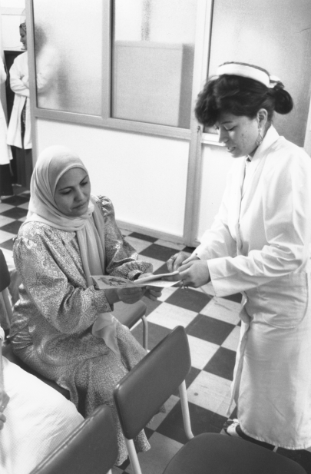
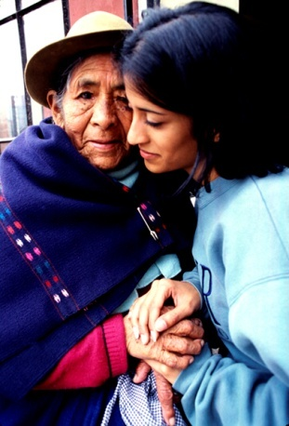


Tres Principios Fundamentales de la Etica de la Investigación Biomédica
Respeto a las
personas (autonomía)
Beneficencia
Justicia
Todd Shapera
Nash Herndon/FHI
Notes:
La ética de las investigaciones biomédicas se basa en los 3 principios fundamentales siguientes:
Respeto a las personas, también conocido como autonomía.
Beneficencia.
Justicia.
Estos son los principios del Informe Belmont.
Estos principios se consideran universales y se aplican en todo el mundo. No tienen fronteras nacionales, culturales, legales ni económicas. Todas las personas involucradas en las investigaciones biomédicas con seres humanos deben entender y seguir estos principios.

Slide 45
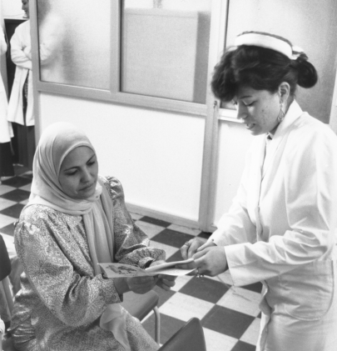
Respeto a las personas
Cada persona:
Es única y libre
Tiene el derecho y la capacidad de decidir
Tiene valor y dignidad
Tiene derecho a dar su
consentimiento informado
Notes:
El respeto a las personas es uno de los principios fundamentales de la investigación biomédica. Consiste en reconocer que una persona es un ser autónomo, único y libre, y tiene el derecho a tomar sus propias decisiones y la capacidad para hacerlo.
El respeto a una persona garantiza que se valore la dignidad.
Las personas deben recibir toda la información necesaria para tomar decisiones que son adecuadas para ellas.
Los representantes de la comunidad en el proceso de la investigación biomédica pueden ayudar a reconocer el proceso de toma de decisiones de las personas y las comunidades y sugerir las mejores maneras de empoderar a los participantes para que tomen decisiones individuales y voluntarias.

Slide 46
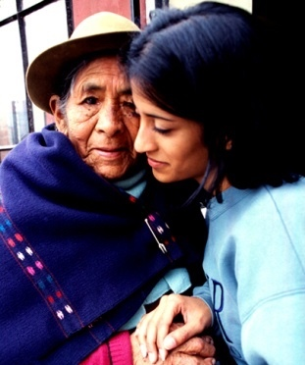
Beneficencia
Los investigadores deben:
Proteger el bienestar físico, mental y social de los participantes en la investigación
Reducir al mínimo los potenciales riesgos de su participación
Tomar en cuenta la
perspectiva comunitaria
Nash Herndon/FHI
Notes:
El principio de beneficencia hace al investigador responsable del bienestar físico, mental y social de los participantes de la investigación.
Los representantes de la comunidad pueden aportar sugerencias para garantizar que los beneficios para los participantes de la investigación sean óptimos así como asegurarse de reducir al mínimo los riesgos.
El compromiso de evitar los riesgos o reducirlos al mínimo se basa en el principio “lo primero es no hacer daño” que es una máxima de la profesión médica.
Se deben sopesar los riesgos de una persona que participa en una investigación biomédica con los posibles beneficios y cualquier conocimiento que se obtenga.

Slide 47
Justicia
Los investigadores deben:
Garantizar la distribución equitativa de los riesgos y
los beneficios de la participación
Reclutar a los participantes de la investigación de manera equitativa
Brindar protección especial a los grupos vulnerables.
Notes:
La justicia exige la distribución justa y equitativa de los beneficios y los riesgos de la participación en un estudio de investigación.
El reclutamiento y la evaluación de los participantes deben hacerse de manera justa y equitativa.
La justicia prohíbe exponer a un grupo de personas a los riesgos de la investigación únicamente para el beneficio de otro grupo. Los representantes de la comunidad tienen la responsabilidad de garantizar que la participación de la comunidad en un estudio de investigación esté justificada. Por ejemplo, no se pueden hacer investigaciones con personas privadas de su libertad, quienes podrían ser fáciles de evaluar debido a que viven en un solo lugar y cuya retención resultaría sencilla, solo para beneficiar a las personas que viven en la ciudad cercana.
Los representantes de la comunidad deben ser conscientes de la necesidad de contar con medidas de protección apropiadas para los participantes de una investigación. Deben prestar atención especial a los beneficios que recibirán los participantes o sus comunidades como resultado de su participación en la investigación y asesorar al equipo de la investigación para que los incentivos que esta ofrezca no influyan en la decisión de una persona a participar de un estudio de investigación.
El principio de justicia establece medidas de protección especiales para las personas vulnerables. La justicia no permite la participación de grupos vulnerables como voluntarios en una investigación para el beneficio exclusivo de grupos más privilegiados.

Slide 48
¿Qué es el Consentimiento Informado?
“El consentimiento informado es un documento que firma una persona en sus facultades mentales o un tutor que la represente indicando que…
ha recibido la información necesaria sobre el estudio de investigación,
ha comprendido bien la información proporcionada, y
ha tomado una decisión sin haber sido amenazada, influenciada, intimidada, o haber recibido incentivos indebidos
ha podido formular preguntas sobre el estudio,
Fuente: Pautas éticas del Consejo de Organizaciones Internacionales de las Ciencias Médicas (CIOMS)
Notes:
El consentimiento informado es fundamental para la ética de las investigaciones.
Al poner en marcha una investigación, esta definición tiene como resultado un proceso de 4 pasos:
Paso 1: Se proporciona información.
Paso 2: Los investigadores confirman que se comprende la información (evaluación de la comprensión).
Paso 3: El participante toma una decisión.
Paso 4: Se supervisa y se mantiene la comprensión.

Slide 49

Componentes del Consentimiento Informado
Descripción del estudio de investigación
Riesgos y beneficios de la participación en el estudio
Criterios de participación y retiro de los participantes
Alternativas al estudio
Cómo se protegerá la privacidad y la confidencialidad de los datos
Compensación por la participación en el estudio
Contactos de emergencia
CONSENTIMIENTO INFORMADO
Notes:
[LEER LA DIAPOSITIVA]

Slide 50
MIPreVIH | Tabla de Contenido
Propósito y objetivos
VIH y epidemiología
Prevención del VIH
Investigación para la Prevención del VIH
Ética de la Investigación
Rol de la Comunidad en la Investigación
Hitos de la Investigación para la Prevención del VIH

Slide 51

El rol de la comunidad en la investigacion biomedica
Notes:
Como mencionáramos la comunidad juega un papel importantísimo en el proceso de investigación:
Sin conocer los problemas de salud de la comunidad no sabríamos qué es lo que la aflige
Si no conocemos las causas o el contexto en el que los problemas de salud se suscitan, no podríamos entender la razón por la que los problemas de salud aparecen
Si no incluimos a miembros de las comunidades afectadas por el problema de salud en el proceso de investigación no podríamos encontrar las alternativas de solución

Slide 52
¿Qué es el Involucramiento Comunitario?
El Centro para el Control y Prevencion de Enfermedades (CDC) define el involucramiento comunitario como:
“el proceso de trabajar colaborativamente y a través de personas relacionadas por su proximidad geográfica, sus intereses especiales y situaciones similares para hacer frente a circunstancias que afectan su bienestar”
Notes:
Por tanto
[LEER DIAPOSITIVA]

Slide 53
La comunidad en la investigación sobre el VIH la conforman…
las personas afectadas por la epidemia
los líderes de la comunidad: autoridades, políticos, grupos comunitarios
los participantes de la investigación
los medios de comunicación
Notes:
[LEER LA DIAPOSITIVA]
Pedir a los participantes que mencionen ejemplos de miembros de la comunidad para cada uno de los enunciados de la lista

Slide 54
Los objetivos del involucramiento comunitario son:
Establecer confianza entre el equipo de investigación y los miembros de la comunidad
Explicar la investigación de manera simple y ayudar a los miembros de la comunidad a entender sus alcances, importancia y necesidad
Proporcionar a los miembros de la comunidad una voz en el proceso de investigación
Notes:
[LEER LA DIAPOSITIVA]
Pedir a los participantes que mencionen ejemplos de como se pueden implementar cada uno de estos objetivos

Slide 55
¿De qué manera los miembros de la comunidad se pueden involucrar en la investigación sobre prevención del VIH?
Comité Asesor Comunitario/Junta de Asesoría Comunitaria
Foros comunitarios
Grupos focales
Consultorías
Participando en un estudio de investigación
Notes:
Participando en…
[LEER LA DIAPOSITIVA]

Slide 56
Los Comités Asesores Comunitarios/Junta de Asesoría Comunitaria revisan:
Las investigaciones que se llevará a cabo en la comunidad
Los procedimientos locales de las investigaciones
Los criterios de inclusión y exclusión para la participación en la investigación
Los materiales educativos que se distribuirán entre los participantes
Las estrategias de reclutamiento de participantes para la investigación
Notes:
[LEER LA DIAPOSITIVA]

Slide 57
MIPreVIH | Tabla de Contenido
Propósito y objetivos
VIH y epidemiología
Prevención del VIH
Investigación para la Prevención del VIH
Ética de la Investigación
Rol de la Comunidad en la Investigación
Hitos de la Investigación para la Prevención del VIH

Slide 58
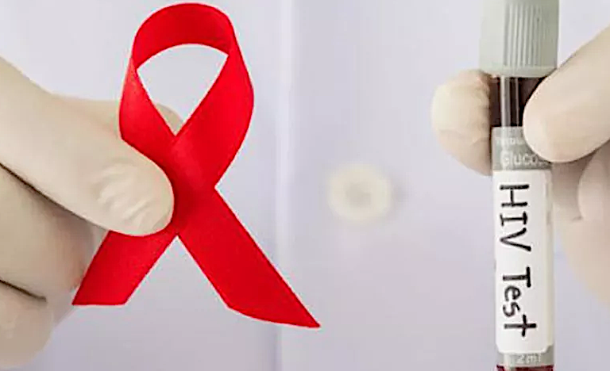
hitos de la investigacion biomedica para la prevencion del vih
Notes:
En esta sección revisaremos algunas de las investigaciones biomédicas que cambiaron el curso de la historia de la epidemia del SIDA.
El objetivo de esta sección no es memorizar las investigaciones y los indicadores de la eficacia de las mismas.
Lo que aspiramos con esta sección es entender el esfuerzo y el trabajo que ha tomado a los científicos diseñar dichas intervenciones preventivas y, sobre todo, destacar la contribución de las miles de personas; varones, mujeres y niños en el África, las Américas, Asia, Europa y Oceanía que han contribuido a la evaluación de intervenciones biomédicas eficaces para prevenir la adquisición y la transmisión del VIH.

Slide 59
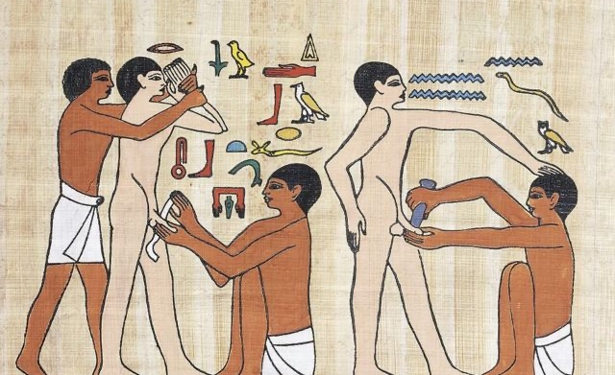
Circuncision masculina voluntaria

Slide 60

Circuncisión Masculina Voluntaria
La circuncisión masculina consiste en una intervención quirúrgica a través de la cual se extirpa el prepucio (piel que cubre el glande del pene).
La circuncisión masculina es probablemente la cirugía más antigua y frecuente en los seres humanos.
Entre el 20% y 25% de los varones del mundo están circuncidados.
La circuncisión es un procedimiento sencillo que conlleva beneficios y algunos riesgos
Notes:
[LEER LA DIAPOSITIVA]

Slide 61
Circuncisión Masculina Voluntaria
Tres estudios clínicos reportaron una reducción de riesgo de infección con VIH de entre el 50% y 60% en hombres que tienen sexo con mujeres.
Auvert, et.al. (2005), Sudáfrica: 3,274 varones. 60% de protección.
Bailley, et.al. (2007), Kenia: 2,784 varones. 60% de protección.
Gray, et.al. (2007), Uganda: 4,996 varones. 55% de protección.
Relieve en la tumba de Ankh-Mahor
Notes:
Tres estudios clínicos de circuncisión masculina voluntaria conducidos en Africa entre 2002 y 2006 demostraron que la circuncisión maculina voluntaria hecha por un profesional de la salud proporcionó una proteccion de cerca del 60% a hombres que tienen sexo con mujeres.
El número de hombres que participaron en estos tres ensayos clinicos asciende a 11,054.
MAYOR INFORMACION:
Auvert B y col. [https://journals.plos.org/plosmedicine/article?id=10.1371/journal.pmed.0020298]
Bailey y col. [https://reader.elsevier.com/reader/sd/pii/S0140673607603122?token=295A3130B4FFBCA414C023B11A37F711B592FF2B730D498B9D596957147CD46844FF84C9702126A7253F0E460A7B5DEA&originRegion=us-east-1&originCreation=20230402003731)
Gray R y col. [https://www.sciencedirect.com/science/article/pii/S0140673607603134?via%3Dihub]
La circuncisión en hombres proporciona un grado de protección contra el VIH equivalente a la que hubiera proporcionado una vacuna contra el VIH de alta eficacia. La Circuncisión Masculina (CM) podría proporcionar una importante forma de reducir la diseminación del VIH en el África.
Kong X y col estudió el efecto a largo plazo en la incidencia de VIH en de la CM y comportamiento de riesgo durante aproximadamente dos años de seguimiento post estudio clinico y la incidencia global de VIH fue 0.54/100 personas/año en hombre circuncidados y 1.66/100 personas/año en hombres no circuncidados que da una efectividad de 67%.
La aceptación de la CM fue alta entre los hombres que participaron en el brazo de control. Por otro lado, el uso de condón disminuyó y no se evidenció compensación de riesgo asociado con la CM.
En 2007 la OMS publicó recomendaciones en relación a circuncisión y prevención de VIH indicando que la circuncisión masculina voluntaria llevada a cabo por un profesional de la salud previene la adquisición de VIH en hombres que tienen sexo con mujeres.
Ningún estudio hasta la fecha ha demostrado que ésta misma recomendación aplica a hombres que tienen sexo con hombres. Las diferencias en tipo de acto sexual podrían influir puesto que el sexo anal es mucho más riesgoso que el sexo vaginal (diferencias en tipo de tejido, diferencias en lubricación, etc.).
Sin embargo, todavía no se sabe si la circuncisión masculina ofrece algún beneficio de prevención del VIH a las mujeres o para los hombres que tienen sexo con hombres cuya vía principal de adquisición del VIH sería el sexo anal receptivo.
En un ensayo en el que se evaluó la cuestión de los beneficios para las parejas del sexo femenino participaron hombres infectados con el VIH y sus parejas del sexo femenino VIH negativo. El ensayo se tuvo que interrumpir de manera anticipada debido a los daños, ya que una cantidad excesiva de mujeres contrajo la infección por VIH. Los investigadores creen que los hombres reanudaron las actividades sexuales antes de que las heridas cicatrizaran en su totalidad (y no usaron preservativo), por lo que la herida abierta facilitó que las mujeres contrajeran la infección.
No se han llevado a cabo ensayos para evaluar la circuncisión en hombres que tienen sexo con hombres. Como consecuencia, no conocemos la respuesta a estas preguntas.
Debemos tener mucho cuidado para ser específicos respecto de los límites de nuestros conocimientos sobre la circuncisión masculina.

Slide 62
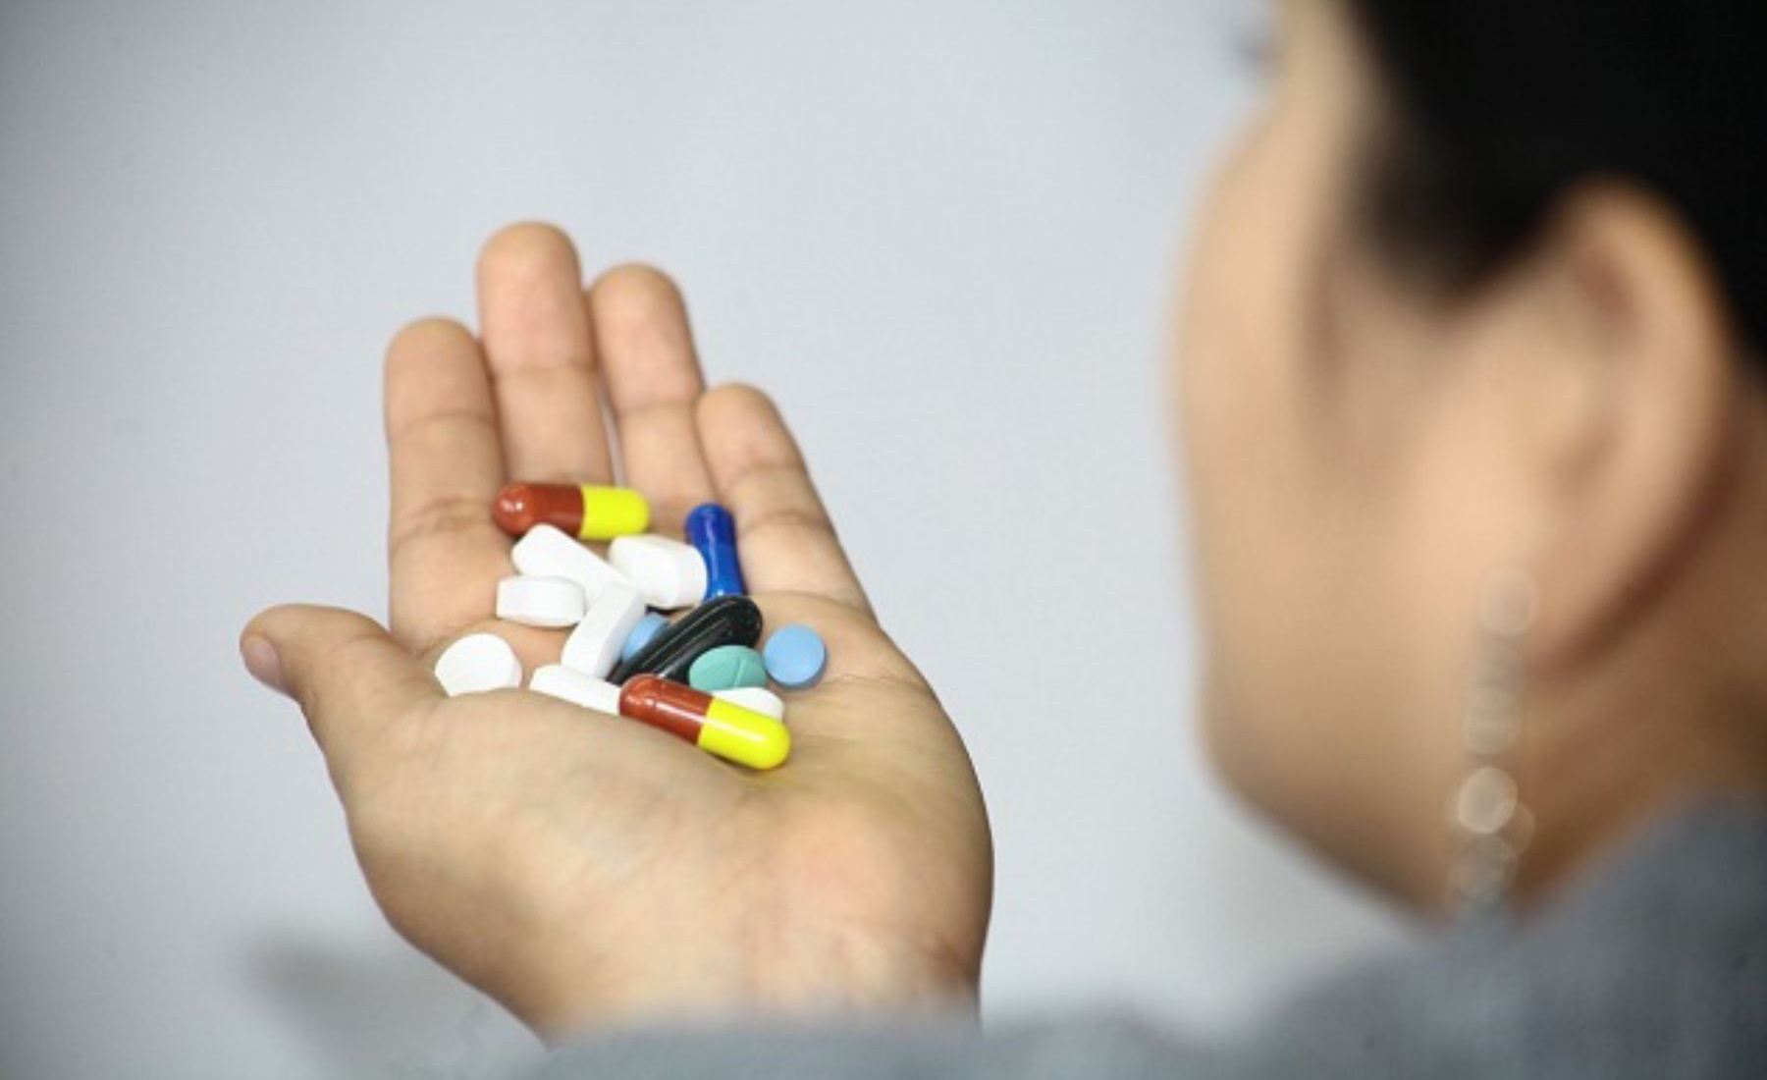
Tratamiento como prevencion

Slide 63

Tratamiento como Prevención
Las personas que viven con VIH que toman sus medicamentos ARV pueden reducir la carga viral en su cuerpo a niveles indetectables (<200 copias/mm sangre).
Las personas con carga viral indetectable no transmiten el VIH a otras personas:
  A través de relaciones sexuales
  El uso de drogas inyectables
  Durante el embarazo, el parto o la lactancia
CinfaSalud
Notes:
Apenas una persona es diagnosticada con la infección por VIH, debe inmediatamente tomar tratamiento antirretroviral (ARV) puesto que esto ayudará a reducir la cantidad de virus que tiene en la sangre, también denominada carga viral.
El tratamiento como prevención es una manera eficaz que previene la transmisión sexual del virus. Tomar el tratamiento antirretroviral siguiendo las instrucciones correspondiente reduce una carga viral en el cuerpo a niveles no detectable (<200 copias/mm sangre) y pueden mantenerse sanas y, en efecto, no corren el riesgo de transmitir el virus por la vía sexual a sus parejas.

Slide 64
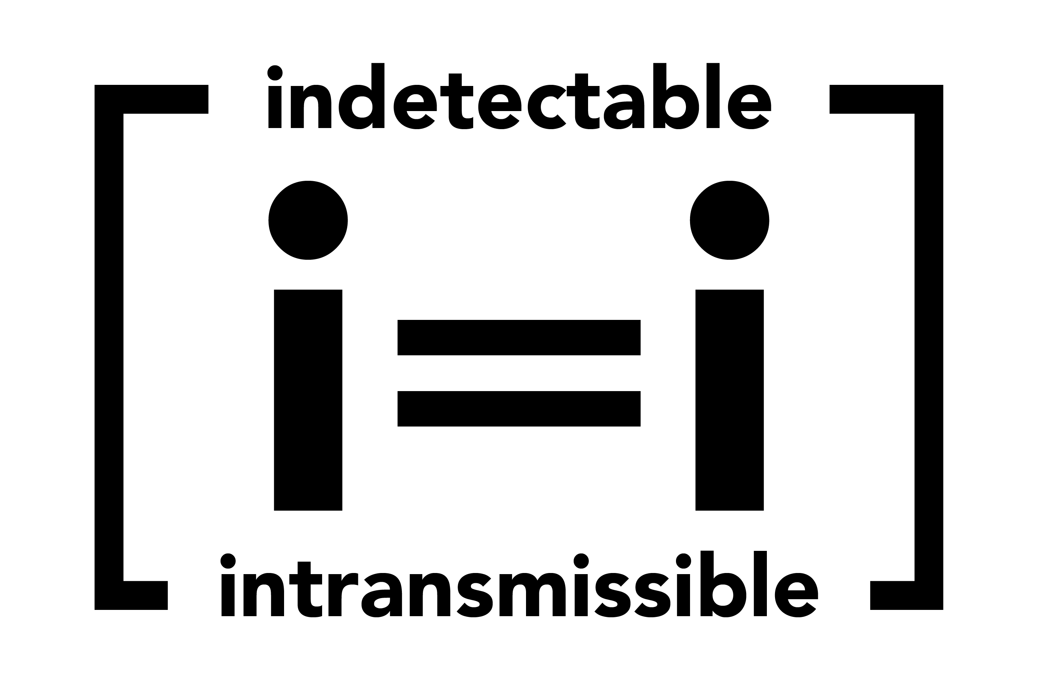
Tratamiento como Prevención
Estudio HPTN 052 (2011), Malawi, Zimbabwe, South Africa, Botswana, Kenya, Thailand, India, Brazil, y Estados Unidos: 1763 parejas discordantes. Inicio temprano de ART reduce en 96% el riesgo de transmisión de VIH a la pareja sin VIH.
PARTNER study (Estudio COMPAÑERO). Rodger, et.al. (2016), 14 países europeos: 1166 parejas de varones heterosexuales y parejas masculinas. No se reportó ninguna transmisiones de VIH a la pareja sin VIH.
Opposits Attract (los Opuestos se Atraen). Bavinton (2014), Australia, Brasil y Tailandia: 358 parejas varones discordantes. No se reportó ninguna transmisión de VIH a la pareja sin VIH.
Indetectable = Intransmisible es una campaña que se lanzó en 2016 para reducir el estigma sobre el VIH y generar conciencia acerca de la importancia del tratamiento
Notes:
Tres estudios conducidos entre 2005 y 2018 demostraron y corroboraron la eficacia del tratamiento antirretroviral en personas viviendo con VIH reduciéndoles la carga viral a niveles indetectables mostrando su eficacia en la prevención de la transmisión del virus.
Un primer estudio, el HPTN 052, demostró que el tratamiento antirretroviral en parejas serodiscordantes (donde una de ellas vive con VIH y la otra no) ofrecía hasta 96% de protección a las personas que tienen relaciones sexuales con personas viviendo con VIH. [https://www.nejm.org/doi/pdf/10.1056/NEJMoa1600693?articleTools=true]
Otros dos estudios, PARTNER y Opposites Attract, conducidos también en parejas serodiscordantes, en parejas heterosexuales y homosexuales corroboraron que no hubo transmisión del VIH de la pareja que vivía con el virus a la otra.
PARTNER Study [https://jamanetwork.com/journals/jama/fullarticle/2533066]
Opposites Attract study [https://www.ncbi.nlm.nih.gov/pmc/articles/PMC4168197/pdf/12889_2014_Article_7045.pdf]
En estos tres estudios 3289 parejas contribuyeron para demostrar estos resultados, estos son 6,578 personas que voluntariamente se enrolaron en los tres estudios.

Slide 65
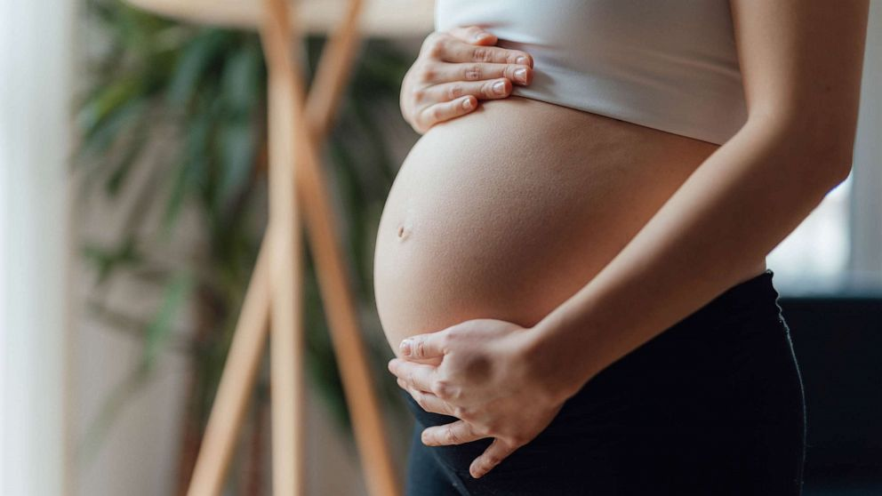
Prevencion de la transmision vertical
Notes:
La transmisión vertical o perinatal del VIH puede ocurrir durante el embarazo, el parto o la lactancia. Cerca del 35% de infantes nacidos de madres viviendo con VIH solían adquirir el virus en alguna de estas fases. Sin embargo, como explicáramos en las diapositivas previas, el tratamiento antirretroviral reduce la carga viral de VIH a niveles indetectables previniendo la transmisión del virus, pero esto no fue siempre el caso. Se llevaron a cabo investigaciones para prevenir que los infantes nacidos de madres viviendo con VIH pudieran prevenir la infección.

Slide 66
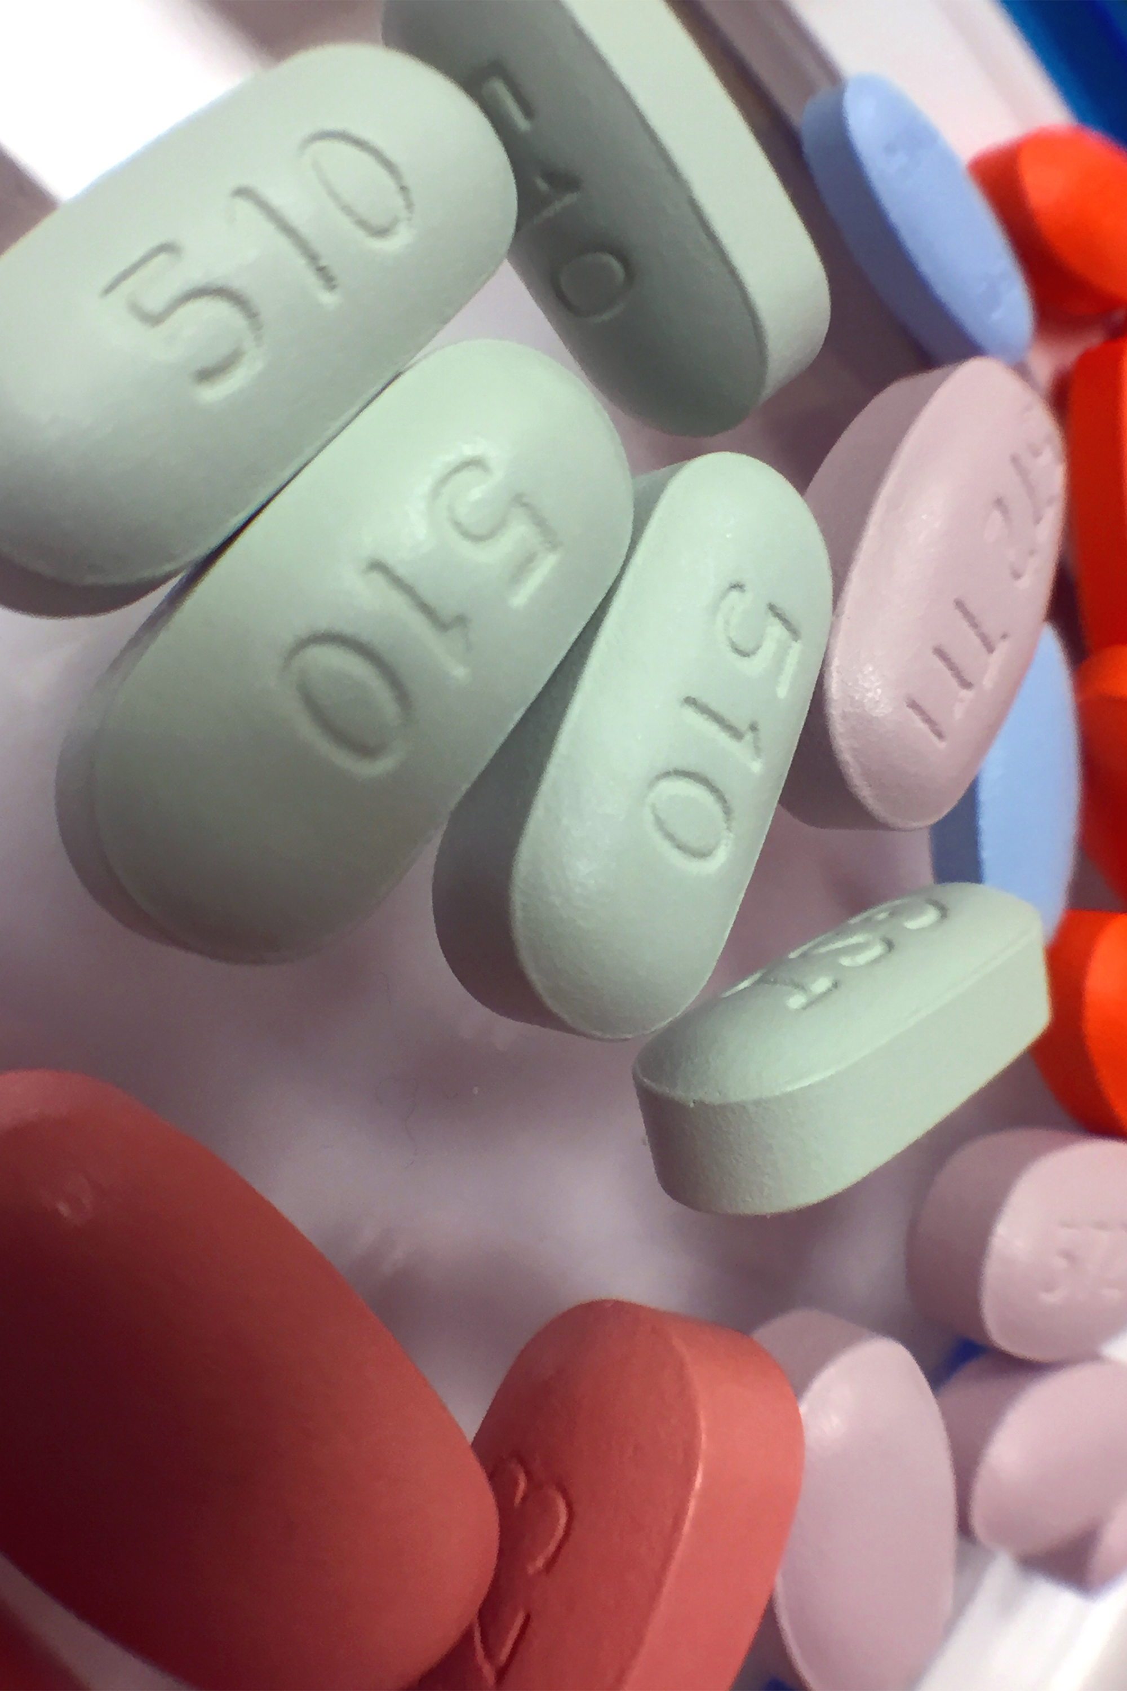
Prevención de la Transmisión Vertical
PACTG 076-ANRS 024 (1994), Estados Unidos y Francia. 477 gestantes viviendo con VIH, y 415 infantes. El uso profiláctico de zidovudina en gestantes viviendo con VIH y neonatos redujo en 67.5% la transmisión del VIH.
HIVNET 012 (1999) Uganda. 626 gestantes viviendo con VIH y sus infantes. El uso profiláctico de Nevirapina redujo la transmisión de VIH a neonatos lactantes en ~50%.
HPTN 040/PACTG 1043 (2012). Argentina, Brasil, Estados Unidos y Sudáfrica. 1648 infantes nacidos de gestantes viviendo con VIH. El tratamiento profiláctico con dos o tres ARV es superior al uso único de Zidovudina en la prevención de la infección con VIH.
Notes:
Tres estudios estudios conducidos entre 1991 y 2012 son los pioneros en la prevención de la transmisión vertical del VIH. Un total de 1,103 gestantes viviendo con VIH y 2,689 infantes participaron en estos estudios y demostraron que el uso de medicamentos antirretrovirales durante el parto y la lactancia prevenía la adquisición del VIH en infantes nacidos de madres viviendo con VIH.
PACTG 076-ANRS 024 [https://www.nejm.org/doi/full/10.1056/nejm199411033311801]
HIVNET 012 [https://www.ncbi.nlm.nih.gov/books/NBK22298/]
HPTN 040/PACTG 1043 [https://www.nejm.org/doi/10.1056/NEJMoa1108275?url_ver=Z39.88-2003&rfr_id=ori:rid:crossref.org&rfr_dat=cr_pub%20%200www.ncbi.nlm.nih.gov]

Slide 67
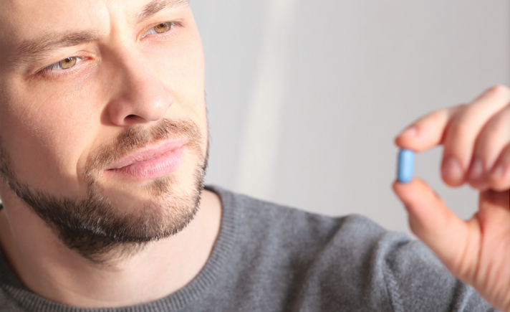
Profilaxis post exposicion (pep)
Notes:
La profilaxis post exposición hace referencia al uso de medicamentos antirretrovirales hasta 72 horas después de la exposición al virus.

Slide 68
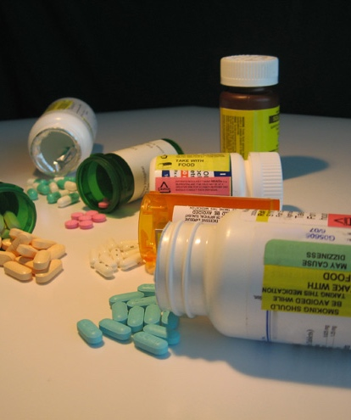
Profilaxis Post Exposición (PEP)
Estudio caso-control de seroconversión en trabajadores de salud después de exposición percutánea al VIH (1997),
33 casos y 665 controles en personal de salud de los Estados Unidos, Francia, Italia, Reino Unido. El uso de Zidovudina ofreció 81% de protección contra VIH
WIRED Magazine
Notes:
Para poder generar evidencia científicamente evaluada, idealmente debería diseñarse y conducirse un estudio clínico aleatorizado y controlado con placebo que compare los efectos de un grupo que recibe PEP y otro que no lo recibe, pero un estudio como este no sería ni ético, ni factible, por lo tanto, ninguno se ha conducido.
Las guías sobre PEP se han basado en recomendaciones sobre estudios que se ha realizado en fases pre-clínicas en animales y estudios observacionales en humanos.
Un estudio de caso-control evaluó la exposición ocupacional al VIH de los trabajadores de salud en Estados Unidos, Francia, Italia y el Reino Unido. Basado en 33 casos expuestos a sangre contaminada con VIH y 665 controles, el estudio concluyo que la profilaxis post-exposición con Zidovudina parecía proteger de la infección con el VIH en 81%.
A Case–control Study Of Hiv Seroconversion In Health Care Workers After Percutaneous Exposure [https://www.nejm.org/doi/pdf/10.1056/NEJM199711203372101?articleTools=true]

Slide 69
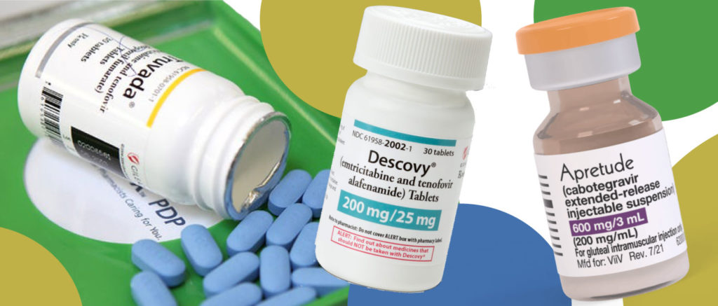
Profilaxis pre exposicion (Prep)
HPTN 083
Notes:
Al contrario de la herramienta anterior, la profilaxis pre exposición hace referencia a una estrategia que se usa antes de la exposición al virus

Slide 70
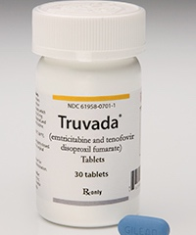
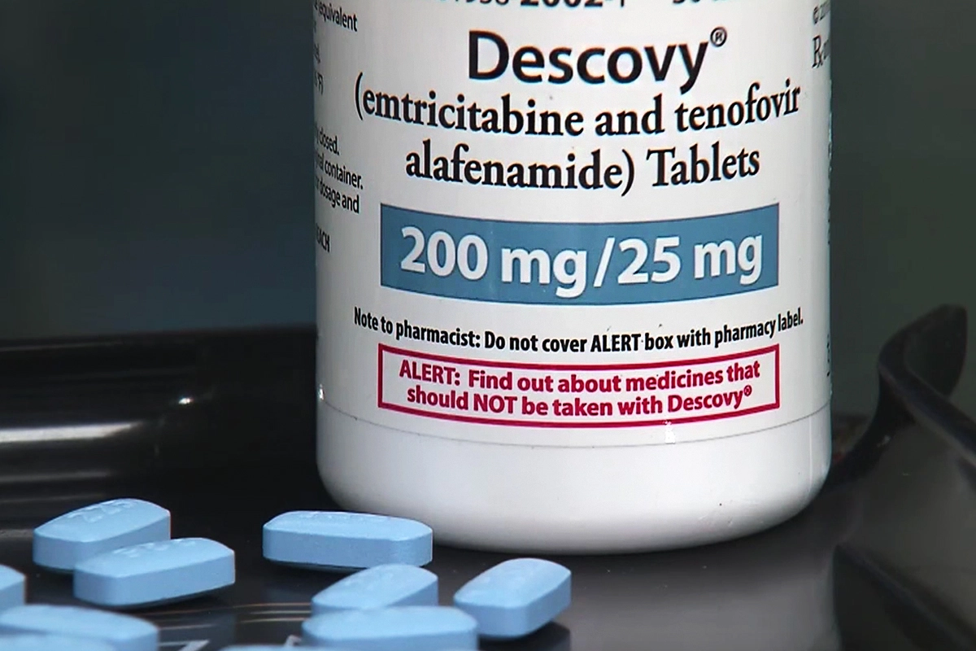
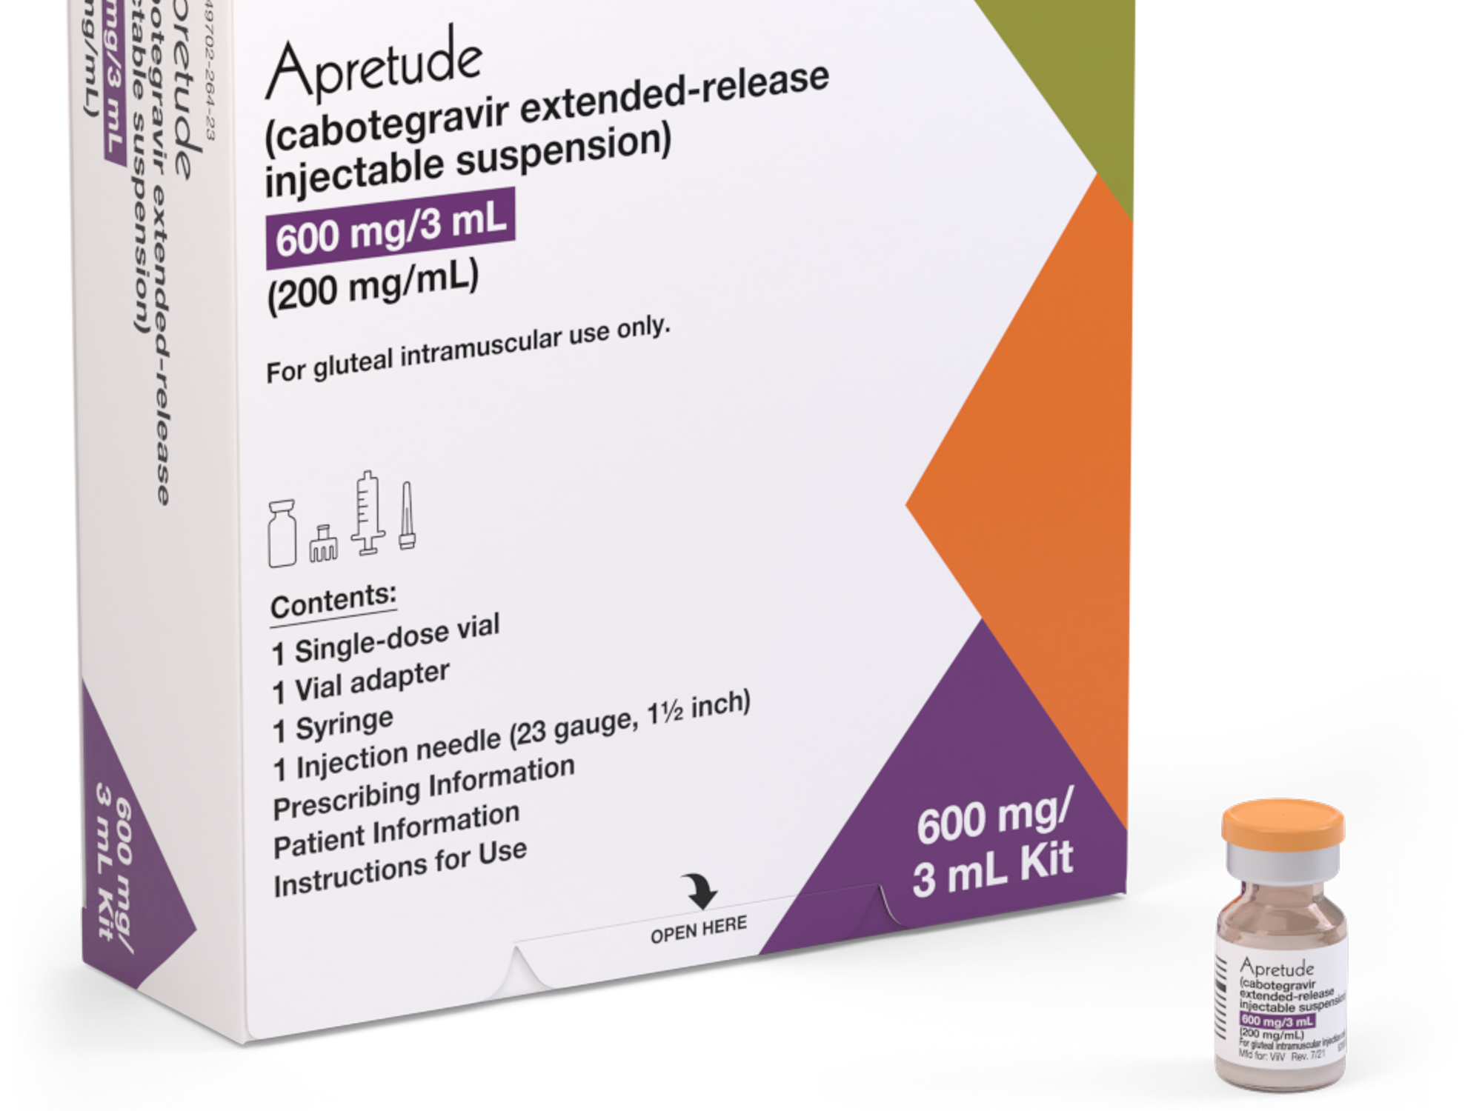
Profilaxis Pre Exposición (PrEP)
La PrEP es el uso de medicamentos ARV que reducen las probabilidades de contraer el VIH a través de las relaciones sexuales o el uso de drogas inyectables.
Cuando se toman conforme se indica, los medicamentos para la PrEP son altamente eficaces para prevenir la infección por el VIH.
Notes:
[LEER LA DIAPOSITIVA\\]
La PrEP puede ser mas del 90% efectivo en la prevención del VIH si se usa conforme se indica.
Los medicamentos para la PrEP pueden ser orales o inyectables.

Slide 71
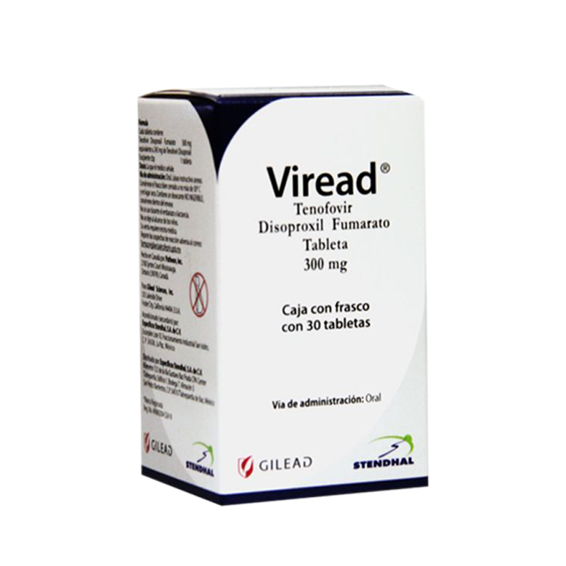
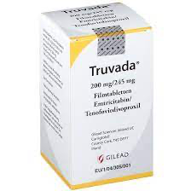
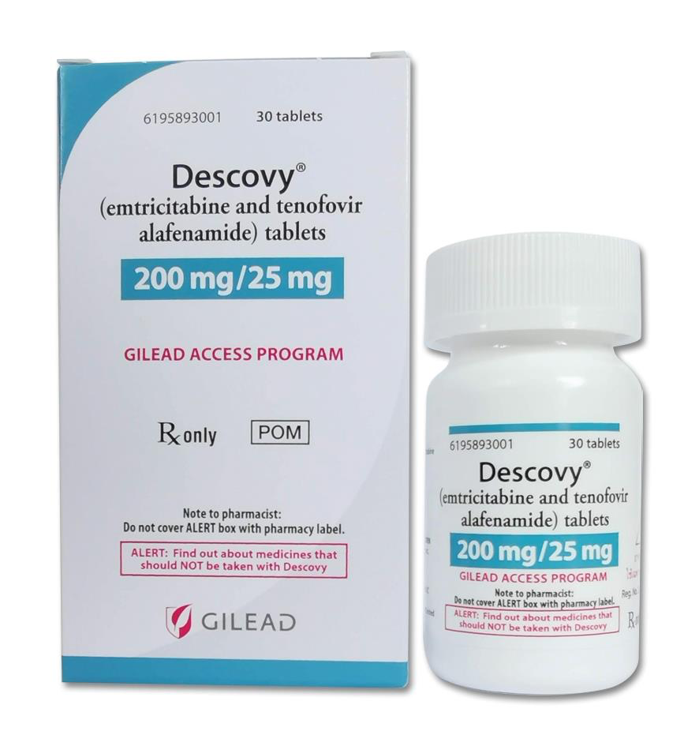
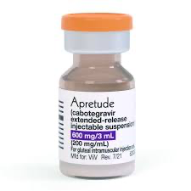
Profilaxis Pre Exposición (PrEP)
CDC TDF-2 PrEP (2012): Botsuana. 1,219 hombres y mujeres heterosexuales sin VIH demostró que TDF/FTC es 66% efectivo en prevenir la infección por VIH
iPrEx (2010): Brasil, Ecuador, Estados Unidos, Perú, Sudáfrica y Tailandia. 2,499 hombres que tienen sexo con hombres y mujeres transexuales sin VIH demostró 44% de eficacia en la prevencion de la infección por VIH
Partners PrEP (2012): Kenia y Uganda. 4,758 parejas serodiscordantes demostró que tenofovir es 66% efectivo y TDF/FTC es 73% en prevenir la infeccion for VIH de la pareja sin VIH
IPERGAY study (2015): PrEP intermitente/PrEP a demanda (2-1-1). Francia, Holanda. 400 hombres que tienen sexo con hombres demostró una eficacia de 86% en la prevencion de la infección por VIH (~15 pastillas por mes)
HPTN 083 PrEP inyectable con Cabotegravir (2021): Argentina, Brasil, Peru, Sudáfrica y Tailandia. 4,570 hombres que tienen sexo con hombres y mujeres transgenero sin VIH demostró que Cabotegravir inyectable una vez al mes es estadisticamente superior al uso de PrEP oral
HPTN 084 PrEP inyectable con Cabotegravir (2021): Botsuana, Eswatini, Kenya, Malawi, Sudáfrica, Uganda y Zimbabue. 3,224 mujeres demostró que el uso de Cabotegravir inyectable una vez al mes es estadísticamente superior al uso de PrEP oral.
DISCOVER (2020). 94 sedes en Estados Unidos y Europa. 5,387 hombres que tienen sexo con hombres. El estudio demostró que tenofovir + alafenamida era superior a tenofovir disoproxil fumarato y emtricitabina.
Gilead Sciences
Notes:
Los estudios clínicos de PrEP se iniciaron en 2005. Los seis estudios que conforman los hitos de la investigación en PrEP han enrolado un total de 22,527 personas entre varones, mujeres, hombres que tienen sexo con hombres y mujeres transexuales que tienen sexo con varones.
CDC TDF-2 conducido en Botsuana en hombres y mujeres en alto riesgo de adquirir el VIH inició con el uso de tenofovir solo, pero mas adelante se cambio en producto por tenofovir disoproxil fumarato y emtricitabina. [https://www.nejm.org/doi/full/10.1056/nejmoa1110711]
El estudio iPrEx que significa “Iniciativa Profilaxis Pre Exposición, fue conducido en Brasil, Ecuador, Estados Unidos, Perú, Sudáfrica y Tailandia. iPrEx enroló 2499 hombres que tienen sexo con hombres y mujeres transexuales que tienen sexo con hombres y fue el primer estudio de eficacia en demostrar el efecto preventivo del uso diario de tenofovir disoproxil fumarato y emtricitabina. [https://www.nejm.org/doi/full/10.1056/nejmoa1011205]
Partners PrEP fue un estudio conducido en parejas heterosexuales serodiscordantes en el que su usó tenofovir disoproxil fumarato y emtricitabina y demostró que el uso de PrEP con tenofovir disoproxil fumarato solo o tenofovir disproxil fumarato y entrecitabina por parte de la pareja que vive sin VIH protegen de la infección con VIH a varones y mujeres [https://www.nejm.org/doi/full/10.1056/nejmoa1108524]
El estudio IPERGAY o también denominado PrEP a demanda, comprobó que el uso de PrEP oral tres días a la semana en un régimen (2-1-1) ofrecía 86% de protección contra la infección con VIH. [https://www.nejm.org/doi/full/10.1056/nejmoa1506273]
DISCOVER demostró que el uso de una dosis diaria de tenofovir con alefenamide como PrEP es superior al uso de tenofovir con emtricitabina [https://www.sciencedirect.com/science/article/pii/S0140673620310655?via%3Dihub]
HPTN 083 y 084 fueron dos estudio clínicos que demostraron que cabotegravir inyectable una vez al mes ofrece una protección superior a la protección que ofrece la PrEP oral.
[HPTN 083: https://www.nejm.org/doi/10.1056/NEJMoa2101016?url_ver=Z39.88-2003&rfr_id=ori:rid:crossref.org&rfr_dat=cr_pub%20%200pubmed]
[HPTN 084: https://academic.oup.com/jid/article/225/10/1741/6549543?login=true]

Slide 72
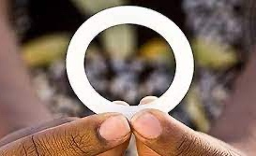
microbicidas

Slide 73
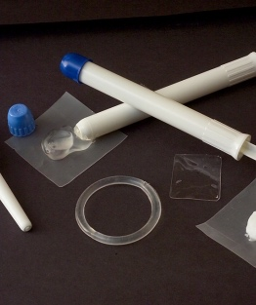
Microbicidas
Los microbicidas son productos que se aplican dentro de la vagina o en el recto para brindar protección contra el VIH que se transmite a través de las relaciones sexuales.
Los productos pueden incluir geles, anillos vaginales o películas vaginales.
Diario El Mundo
Notes:
Los microbicidas son productos que se elaboran con medicamentos antirretrovirales para el tratamiento de la infección con VIH.
Los productos están diseñados para utilizarse en la vagina o en el recto, lo que los convierte en un método preventivo que pueden usar tanto varones como mujeres.
Se están estudiando distintas fórmulas. En la mayoría de estudios clínicos realizados hasta ahora se ha empleado un aplicador que se inserta de manera similar a un tampón o un supositorio o óvulo.
Otros estudios han evaluado los anillos vaginales (como los que se usan para prevención del embarazo, que se aplica una vez por mes y el producto se libera con el paso del tiempo). También se han evaluado las películas (como las que se usan para refrescar el aliento, Listerine) que se disuelven en entornos tibios y húmedos. Estos otros métodos de administración podrían hacer que el microbicida sea más sencillo de usar y que su uso se vuelva incluso más imperceptible.
A inicios de 2021, la Organización Mundial de la Salud (OMS) recomendó el anillo vaginal de dapivirina (ARV) como una opción adicional para la prevención del VIH en mujeres en riesgo. El anillo vaginal de dapivirina ha sido aprobado en algunos países africanos y, en la actualidad, se viene evaluando en muchos otros.
[Nota para el presentador: Sería de gran ayuda si pudiera traer con usted unas cuantas láminas de Listerine como demostración].
Se podrían diseñar microbicidas de varias formas. Una de ellas es una crema o un gel que crea una barrera, de modo que el VIH no pueda llegar al tejido mucoso e infectarlo. Otra estrategia consiste en incluir medicamentos de la terapia antirretroviral en la formulación, lo que podría ayudar a eliminar o desactivar el VIH y disminuir la probabilidad de que ocurra una infección. También se podría fabricar un microbicida vaginal que contenga un anticonceptivo con el objetivo de prevenir el embarazo y la infección con VIH.
El usuario puede usarlos sin el consentimiento de su pareja.
Pueden usarse con fines anticonceptivos y de protección contra infecciones de transmisión sexual (ITS).

Slide 74
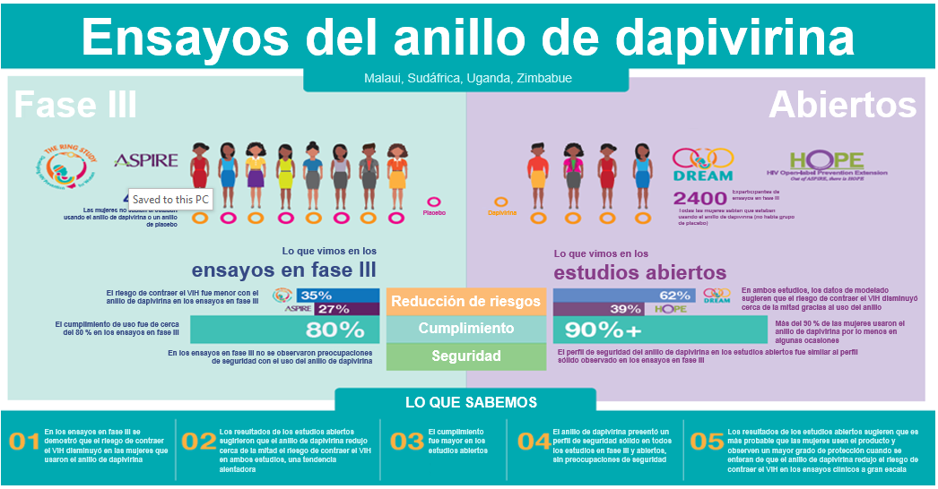
Notes:
En Malaui, Sudáfrica, Uganda y Zimbabue, se realizaron estudios clínicos de Fase III sobre el anillo (ASPIRE y The Ring Study) y participaron un total de 4,500 mujeres sin VIH. En estos estudios se identificó una reducción del riesgo del 27 % (en ASPIRE) y del 35 % (en The Ring Study).
Después de los estudios en fase III, en los estudios abiertos, donde todos saben que producto se está usando, (DREAM y HOPE) se enroló a un total de 2,400 mujeres sin VIH que habían participado en los estudios de fase III anteriores y a todas se les ofreció el anillo de dapivirina. En estos estudios se demostró una mayor reducción del riesgo: 39% en el estudio Hope y 62% en el estudio DREAM.
Un total de 5,900 mujeres han participado en los estudios de anillo de dapivirina.

Slide 75
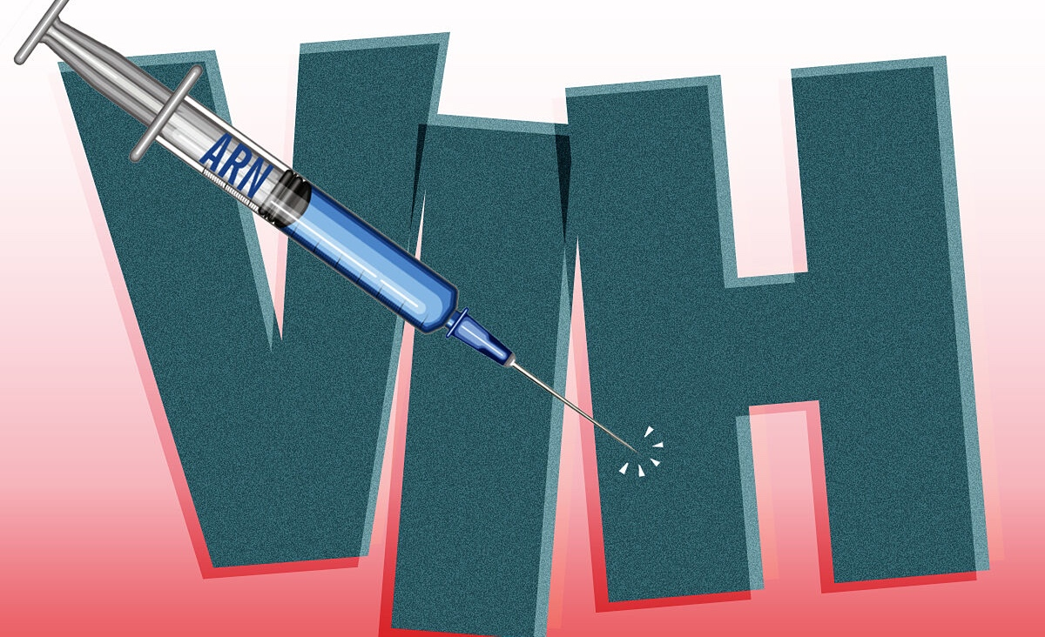
Vacunas contra el vih

Slide 76
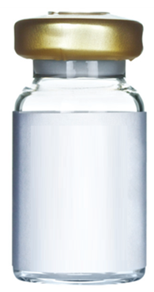
Vacuna Preventiva Contra el VIH
Una vacuna preventiva contra el VIH se administra a las personas que no tienen el VIH, con el fin de prevenir la infección en el futuro. La vacuna enseña al sistema inmunológico de la persona a reconocer el virus y luchar eficazmente contra él si es que dicha persona se exponga al VIH.
VACUNA CONTRA EL VIH
Una vacuna descubierta a través de la innovación científica, la determinación y la colaboración tiene el poder de salvar a millones de personas.
HVTN

Slide 77


Slide 78

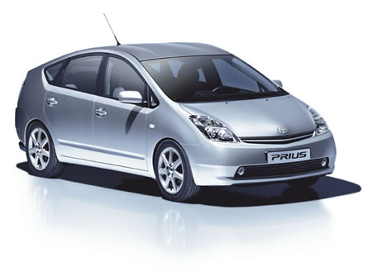


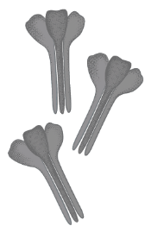
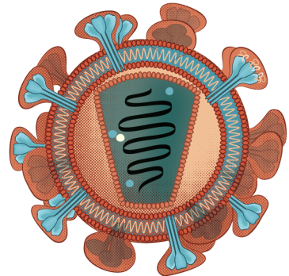


Las vacunas contra el VIH que se están evaluando son fabricadas de partes sintéticas (de laboratorio) del VIH. Por lo tanto, las vacunas NO PUEDEN causar una infección por VIH.




Reconocimientos: Bridge HIV/SFDPH
Notes:
Varias personas se preguntan si las vacunas contra el VIH pueden transmitir el VIH a una persona sana. La respuesta es NO.
Las vacunas solo contienen copias de partes del virus que se han fabricado en un laboratorio. Las partes se utilizan para enseñarle a su cuerpo a reconocer el virus, sin mostrarle a su cuerpo el virus en sí.
Por ejemplo, si observa una llanta o un timón probablemente pensará en un carro. No puede conducir solo con estas 2 partes. Si desarma un teléfono celular y solo tuviera la tarjeta SIM, no podría utilizar ese teléfono para hacer una llamada o enviar un mensaje de texto. No funcionaría porque solo son piezas.
No es posible que estas partes puedan juntarse para crear el VIH real, y es por eso que podemos decir con seguridad que las vacunas no pueden transmitir el VIH a una persona.

Slide 79
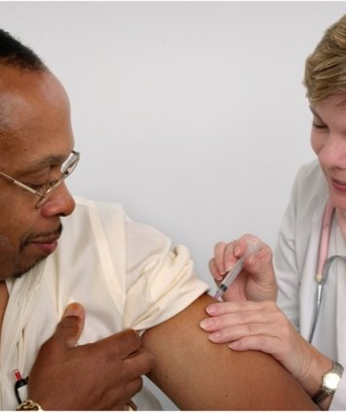
Estudios de Eficacia de Vacunas Preventivas contra el VIH
RV144 (2009), Tailandia. 16,402 varones y mujeres sin VIH demostró que la vacuna ofreció ~31.2% de protección contra el VIH
VaxGen trials (VAX004, 2003), Estados Unidos y Europa. 5,108 varones y 309 mujeres. El estudio no reportó eficacia
VaxGen trials (VAX003, 2006) Tailandia. 2546 varones y mujeres usarios de drogas inyectables. El estudio no reportó eficacia
Estudio STEP/HVTN 502 (2007), Brasil, Estados Unidos y Perú. 3,000 varones y mujeres. El estudio se suspendió por recomendación de la Junta de Monitoreo de Datos y Seguridad
Phambili/HVTN 503 (2007), Sudáfrica. 801 mujeres. El estudio se suspendió
HVTN
Notes:
Hasta el 2007 se condujeron cinco estudios de eficacia de vacunas preventivas contra el VIH, es decir, estudios de Fase III. En estos estudios han participado 27,857 personas, sin contar a los participantes de los últimos dos estudios de eficacia de los que hablaremos mas adelante. Lamentablemente, ninguno de ellos reportó el efecto protector esperado para la infección por el VIH.

Slide 80
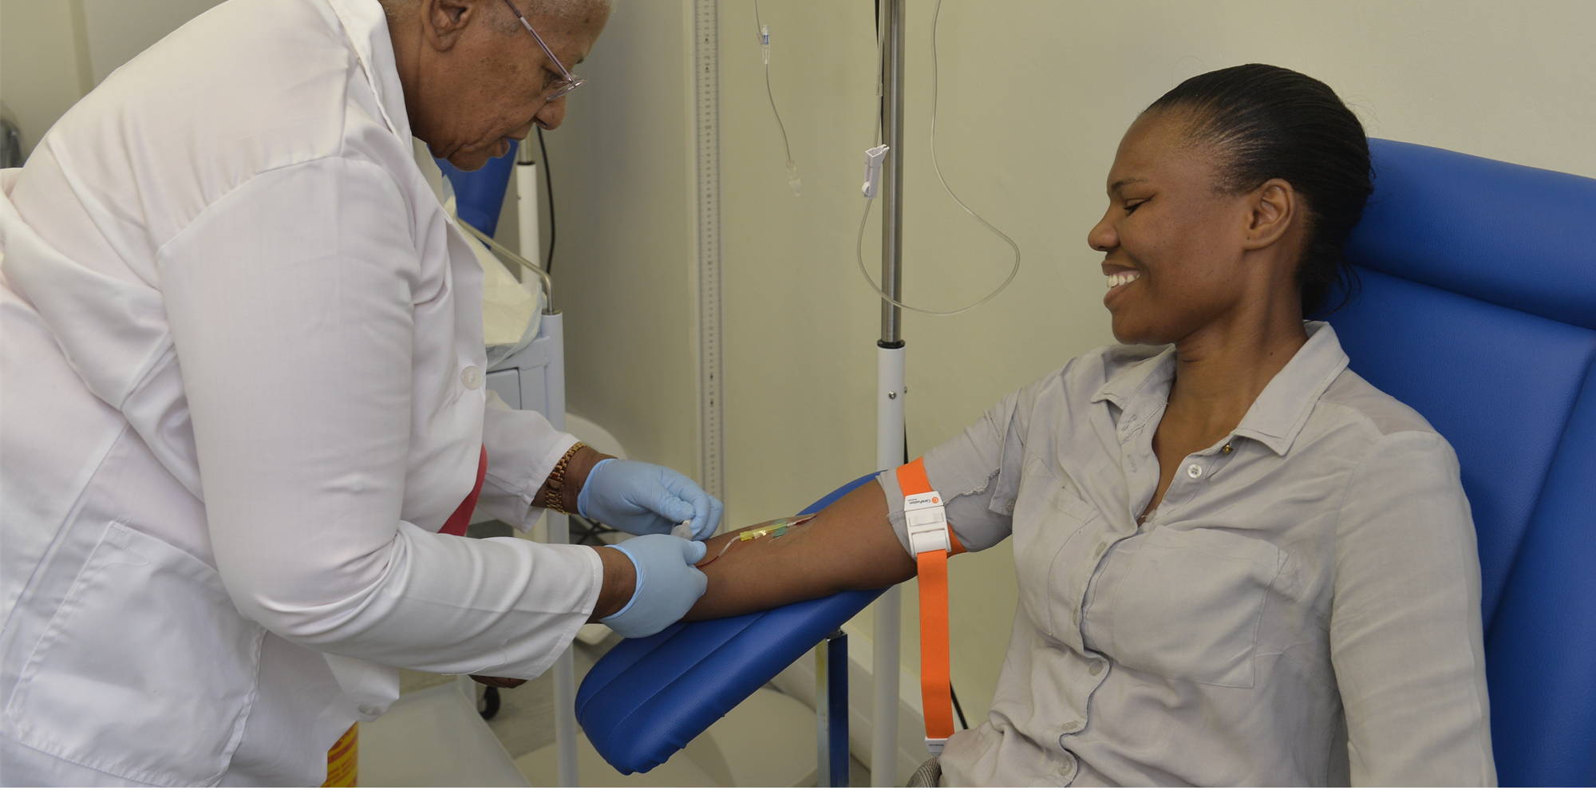

Prevención Mediada por Anticuerpos (AMP)
Preguntas principales de investigación
Nos embarcamos en probar un nuevo concepto en la ciencia del VIH:
¿un anticuerpo contra el VIH llamado VRC01 previene la adquisición del VIH?
¿Es seguro administrar el anticuerpo VRC01 a las personas?
¿Las personas pueden tolerar el anticuerpo sin sentirse demasiado incómodas?
¿Reduce VRC01 las posibilidades de que las personas contraigan el VIH?
Notes:
En general, los estudios fueron diseñados para responder a estas preguntas de investigación, entre muchas otras:
¿Es seguro administrar el anticuerpo VRC01 a las personas?
¿Las personas pueden tolerar el anticuerpo sin sentirse demasiado incómodas?
¿El anticuerpo reduce las posibilidades de que las personas contraigan el VIH?
En este estudio se enrolaron 4,623 participantes en las Américas, África y Suiza

Slide 81
Resultados de AMP
Se comprobó que este enfoque es aceptable a nivel mundial
Se comprobó que un anticuerpo ampliamente neutralizante puede prevenir la adquisición del VIH. No se esta tratando de licenciar VRC01, porque se sabe que existen otros anticuerpos ampliamente neutralizantes que son mas potentes.
Se descubrió que no solo es importante la concentración de anticuerpos en la sangre en el momento de la adquisición del VIH, sino que también es la sensibilidad del virus al anticuerpo lo que determina si el VRC01 puede prevenir el VIH. El VIH sigue siendo un virus muy inteligente.
Se puede usar una prueba de laboratorio de neutralización para predecir que tan bien un anticuerpo puede prevenir la adquisición de virus a los que las personas pueden estar expuestas.
Se completo un estudio clínico notablemente exitoso que esta revelando nuevos aspectos de la biología del VIH, similar a los estudios pioneros de AZT que condujeron al desarrollo de tratamiento combinado de antirretrovirales (ARV)
Notes:
Los estudios de AMP mostraron que un anticuerpo ampliamente neutralizante, llamado VRC01, puede prevenir la adquisición del VIH. Cuando empezaron los estudios de AMP en 2016, los estudios en la etapa pre-clínica sugerían que el VRC01 era capaz de prevenir el VIH. A partir de los estudios de AMP, se ha demostrado que dicho anticuerpo puede prevenir el VIH y a abierto una nueva línea de investigación en vacunas contra el VIH.

Slide 82


Mosaico y Imbokodo
Imbokodo (2017): 2,637 mujeres heterosexuales sin VIH en 5 países en África (Malawi, Mozambique, Sur África, Zambia y Zimbabue).
Mosaico (2019): 3,908 hombres que tienen sexo con hombres y personas transgénero en 8 países (México, Perú Argentina, Brasil, Polonia, España, Italia, Estados Unidos).
Notes:
Ambos estudios, Imbokodo y MOSAICO enrolaron aproximadamente 6,537 participantes en 14 países. Desafortunadamente, los dos estudios terminaron temprano después de que el Comité de Supervisión de Seguridad y Monitoreo de Datos (DSMB) hizo un análisis que no mostro alguna diferencia en la protección que ofrecía el régimen de vacunas en comparación con el grupo que recibió el placebo (solución salina). En otras palabras, la vacuna no fue lo suficientemente eficaz, sin embargo, no ocasionó ningún daño a los participantes en el estudio.
Imbokodo: [https://www.nih.gov/news-events/news-releases/hiv-vaccine-candidate-does-not-sufficiently-protect-women-against-hiv-infection]
MOSAICO: [https://www.hvtn.org/news/news-releases/2023/01/phase-3-mosaic-based-investigational-hiv-vaccine-study-discontinued-following-disappointing-results-planned-data-review.html]

Slide 83
Enfermedades que se Previenen con Vacunas
VACUNA | DESCUBRIMIENTO DE LA CAUSA | VACUNA DESARROLLADA PARA USO EN SERES HUMANOS | AÑOS TRANSCURRIDOS HASTA EL DESARROLLO DE LA VACUNA
H. influenzae tipo B | 1892 | 1985 | 93
Herpes (HSV-1) | 1919 | No disponible | Más de 100
Tos ferina | 1906 | 1926 | 20
Poliomielitis | 1909 | 1954 | 45
Fiebre amarilla | 1900 | 1935 | 35
Influenza | 1933 | 1945 | 12
Sarampión | 1911 | 1957 | 46
Hepatitis A | 1973 | 1995 | 22
Hepatitis B | 1967 | 1984 | 17
HPV | 1974 | 2007 | 33
COVID-19 | 2019 | 2020 | 1
VIH | 1983 | No disponible | Más de 40
Notes:
Mencionar otras investigaciones que conllevaron a encontrar soluciones producto de la investigación
El descubrimiento de los antibióticos
El tratamiento de la infección con VIH usando medicamentos antirretrovirales

Slide 84


Slide 85




